Slide 1
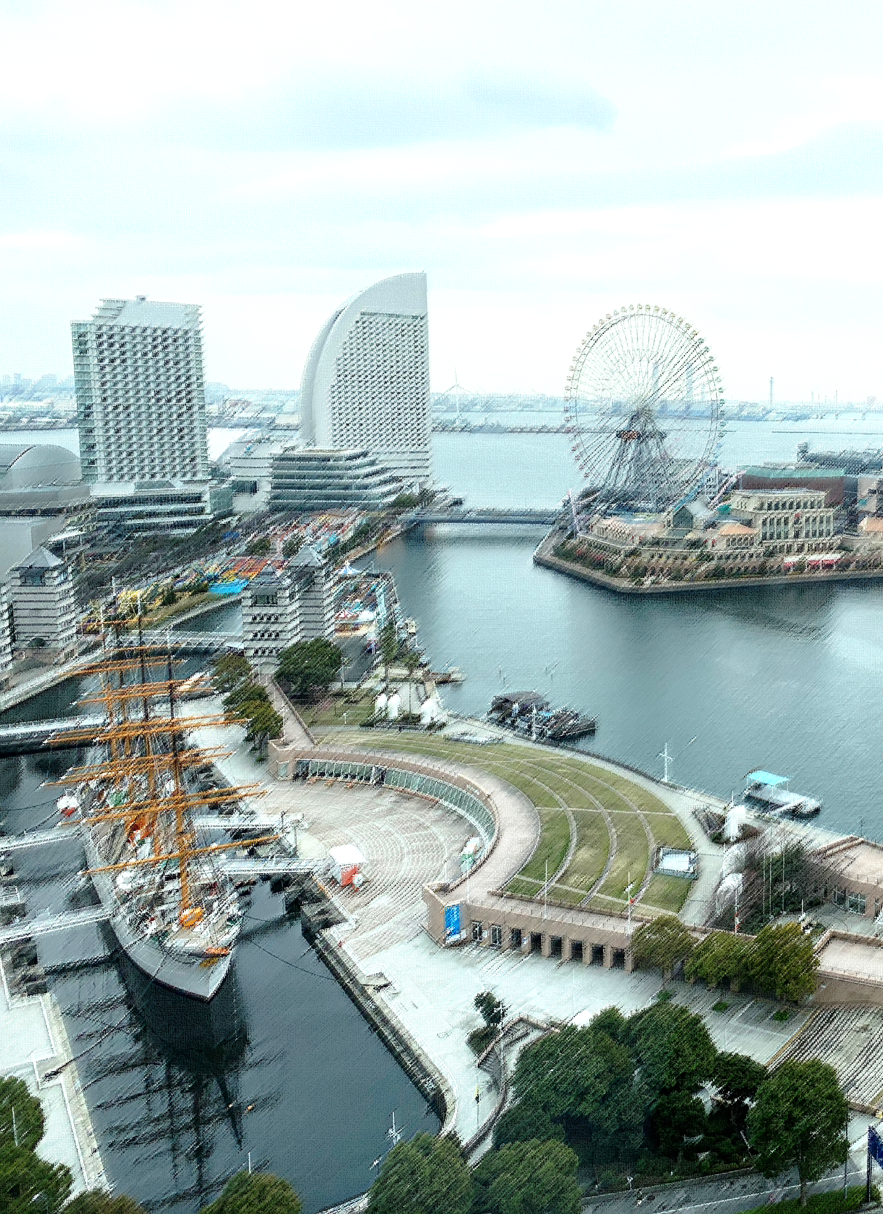
令和５年度
第63回関東ブロック
保育研究大会
期日：令和５年７月２６日（水）～２７日（木）
会場：１日目 パシフィコ横浜 国立大ホール
２日目 パシフィコ横浜 アネックスホール・ノース

Slide 2
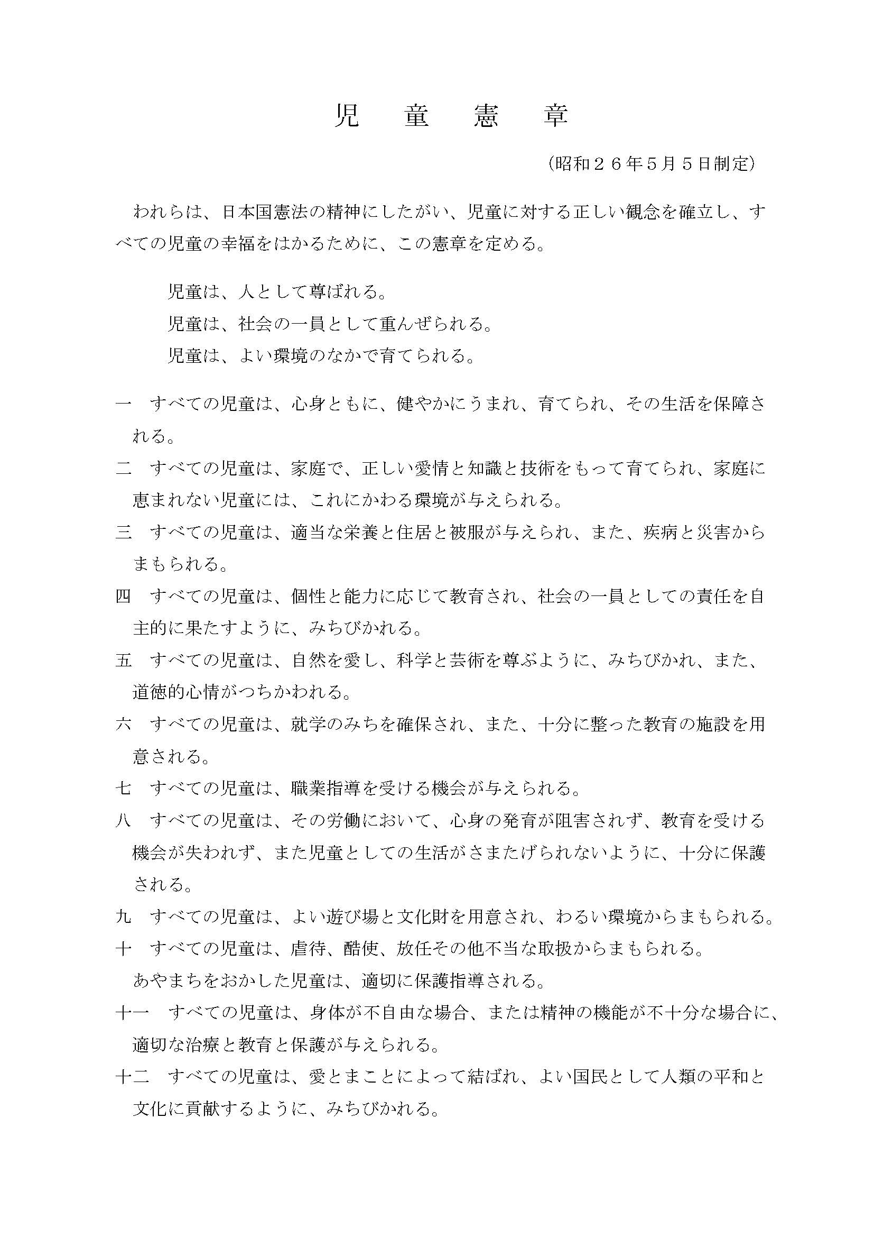

Slide 4
第６３回関東ブロック
保 育 研 究 大 会
すべての子どもの権利と育ちを保証していく
社会の実現をめざして
◆期 日
（1）全体会：令和５年７月26日（水）
（2）分科会：令和５年７月27日（木）
◆主 催
横浜市
社会福祉法人横浜市社会福祉協議会保育福祉部会
社会福祉法人横浜市社会福祉協議会
横浜市保育士会
関東ブロック各都県指定都市
関東ブロック各都県指定都市社会福祉協議会
関東ブロック保育協議会
◆後 援
こども家庭庁
社会福祉法人全国社会福祉協議会・全国保育協議会、全国保育士会

Slide 5
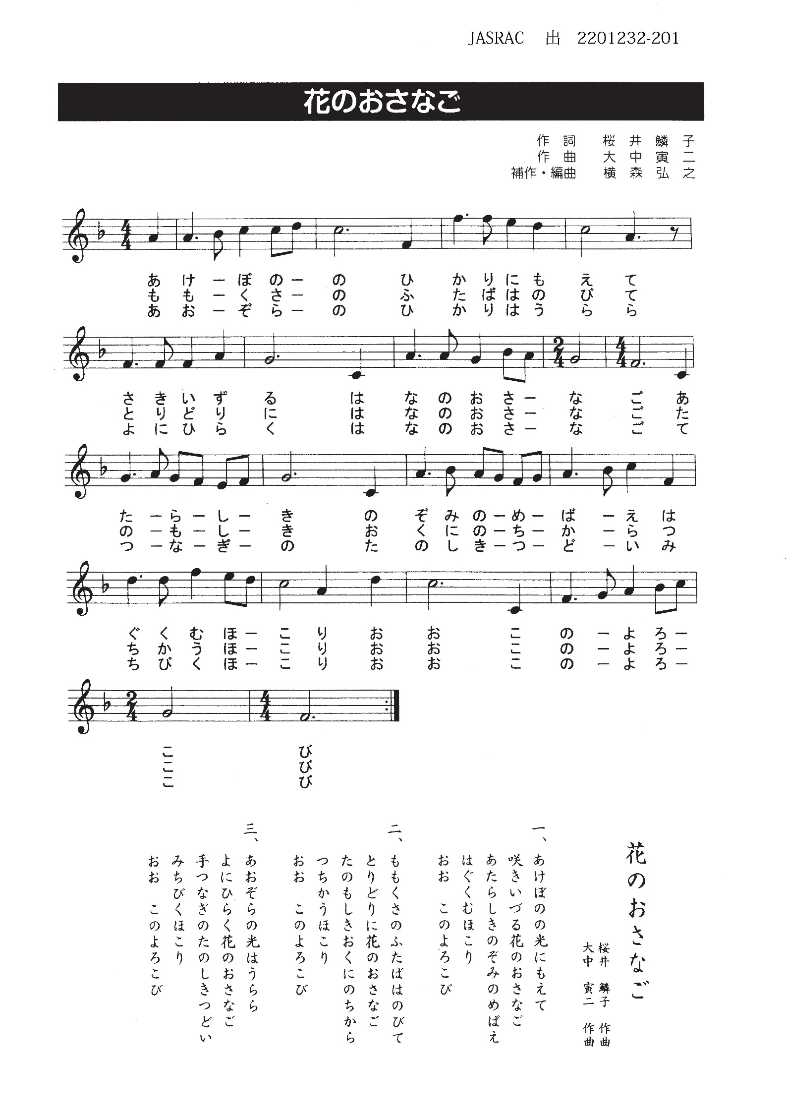

Slide 6
目次
大会日程・・・
大会運営委員名簿・・・
第63回関東ブロック保育研究大会事業報告・・・
第62回関東ブロック保育研究大会決算・・・
花のおさなごプロフィール・・・
オープニングアトラクションプロフィール・・・
基調講演プロフィール・・・
記念講演プロフィール・・・
分科会一覧・・・
会場案内図・・・
開催要綱
関東ブロック保育研究大会開催記録
令和５年度以降当番都県市一覧表
全国保育士会倫理綱領

Slide 7
第６３回関東ブロック保育研究大会 日程​
【一日目】 ７月２６日（水） 会場：パシフィコ横浜 国立大ホール​
【二日目】 ２７日（木） 会場：パシフィコ横浜 アネックス・ノース​
１日目 | 時間
 | １１：３０ | 開場・受付開始
 | １２：１０ | オープニングアトラクション 中華龍舞 横濱中華幼保園
 | １２：５０ | 開会式 司会 きたおか まお 歓迎のことば 横浜市社会福祉協議会保育福祉部会 部会長 佐野 健一 花のおさなご斉唱 歌：吉田 華奈 氏 ピアノ：佐藤 昌 氏 黙祷 児童憲章朗読 横浜市保育士会 会長 松本 朋子 主催者挨拶 横浜市社会福祉協議会 会長 荒木田 百合 横浜市長 山中 竹春 関東ブロック保育協議会 会長 風間 嘉信 来賓あいさつ 全国保育協議会 会長 奥村 尚三 全国保育士会 会長 村松 幹子 来賓・主催者紹介 大会決議宣言 横浜市社会福祉協議会保育福祉部会 副部会長 第63回関東ブロック保育研究大会実行委員長 柿原 建男
 | １３：５０ | 基調講演 白梅学園大学 無藤 隆 氏
 | １５：２０ | 休憩
 | １５：３０ | 記念講演 マジシャン・ミュージシャン・翻訳家 大友 剛 氏
 | １６：５０ | 次期当番県挨拶 新潟県保育連盟
 | １７：００ | 第一日目終了
２日目 | ９：００ | 受付開始 （各分科会会場にて）
 | ９：３０ | 分科会討議 （各分科会 昼食休憩あり）
 | １５：００ | 閉会・解散

Slide 8
【第63回 関東ブロック保育研究大会 各分科会場一覧】
９：００ 受付開始（各分科会会場）
９：３０ 分科会討議（各分科会昼食休憩時間あり）
１５：００ 閉会・解散
分科会 | 会 場
第１分科会 | アネックスホールF201・202
第２分科会 | ノースG401・402
第３分科会 | アネックスホールF203・204
第４分科会 | アネックスホールF205・206
第５分科会 | ノースG303
第６分科会 | ノースG304
第７分科会 | ノースG403
第８分科会 | ノースG404
特別分科会 | ノースG301・302

Slide 9
第６３回関東ブロック保育研究大会 大会運営委員名簿
大会運営委員長 横浜市社会福祉協議会保育福祉部会長 佐野 健一
横浜市保育士会会長 松本 朋子
横浜市こども青少年局 保育・教育支援課長 野澤 裕美
横浜市社会福祉協議会事務局長 原田 正俊一
横浜市社会福祉協議会保育福祉部会副部会長 柳下 洋一
横浜市社会福祉協議会保育福祉部会副部会長 柿原 建男
横浜市社会福祉協議会保育福祉部会副部会長 石井 望
横浜市社会福祉協議会保育福祉部会副部会長 森山 祐子
新潟県 行政部門 白沢 知美
新潟県 社協部門 関原 貢
新潟県 保育部門 平澤 正人
新潟県 保育士部門 山田 文子
相模原市 行政部門 田中 ひろみ
相模原市 社協部門 加藤 健司
相模原市 保育部門 小磯 英次
相模原市 保育士部門 下村 純子
千葉市 行政部門 渡邉 かおり
千葉市 保育部門 松浦 伸治
千葉市 保育士部門 岸本 敏子
栃木県 行政部門 天海 則仁
栃木県 社協部門 大倉 修夫
栃木県 保育部門 風間 嘉信
栃木県 保育士部門 篠﨑 幸代
群馬県 行政部門 富沢 恵子
群馬県 社協部門 橋本 巧
群馬県 保育部門 岩崎 千寿江
群馬県 保育士部門 池田 郁子
山梨県 行政部門 山本 英治
山梨県 社協部門 中山 吉幸
山梨県 保育部門 廣瀬 集一
山梨県 保育士部門 小尾 美香
静岡県 行政部門 鈴木 安由美
静岡県 社協部門 藤原 学
静岡県 保育部門 土山 雅之
静岡県 保育士部門 吉川 慶子
神奈川県 行政部門 山﨑 常利
神奈川県 社協部門 橋本 謙
神奈川県 保育部門 山本 昇
神奈川県 保育部門 冨田 弘美

Slide 10
茨城県 行政部門 長島 ゆみ子
茨城県 社協部門 潮田 勝利
茨城県 保育部門 工藤 義人
千葉県 行政部門 椿原 有希
千葉県 社協部門 関口 徹
千葉県 保育部門 松山 益代
千葉県 保育士部門 服部 明子
川崎市 行政部門 佐藤 美佳
川崎市 社協部門 金子 泰彰
川崎市 保育部門 奥村 尚三
川崎市 保育士部門 重水 登美子
埼玉県 行政部門 尾崎 彰哉
埼玉県 社協部門 森田 清司
埼玉県 保育部門 喜多濃 定人
埼玉県 保育士部門 若森 清美
長野県 行政部門 大口 泰弘
長野県 社協部門 小松 理津子
長野県 保育部門 海野 暁光
東京都 社協部門 高橋 博則
東京都 保育部門 下竹 敬史
東京都 保育士部門 坪田 のりこ

Slide 11
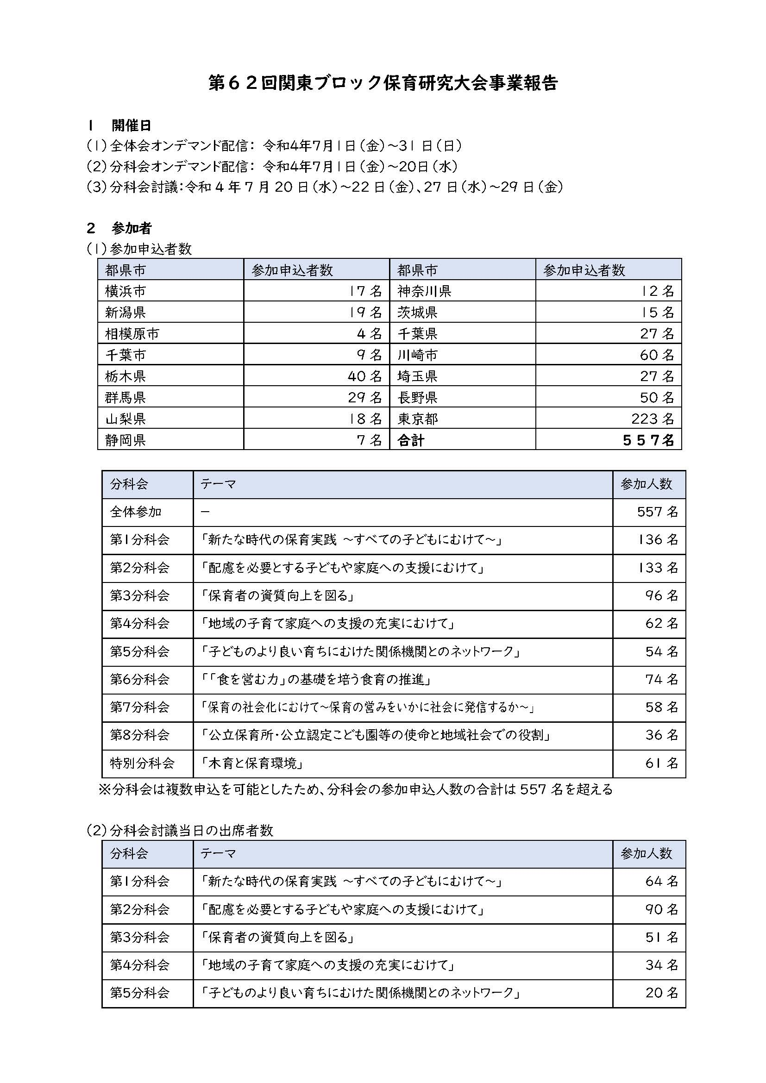

Slide 12
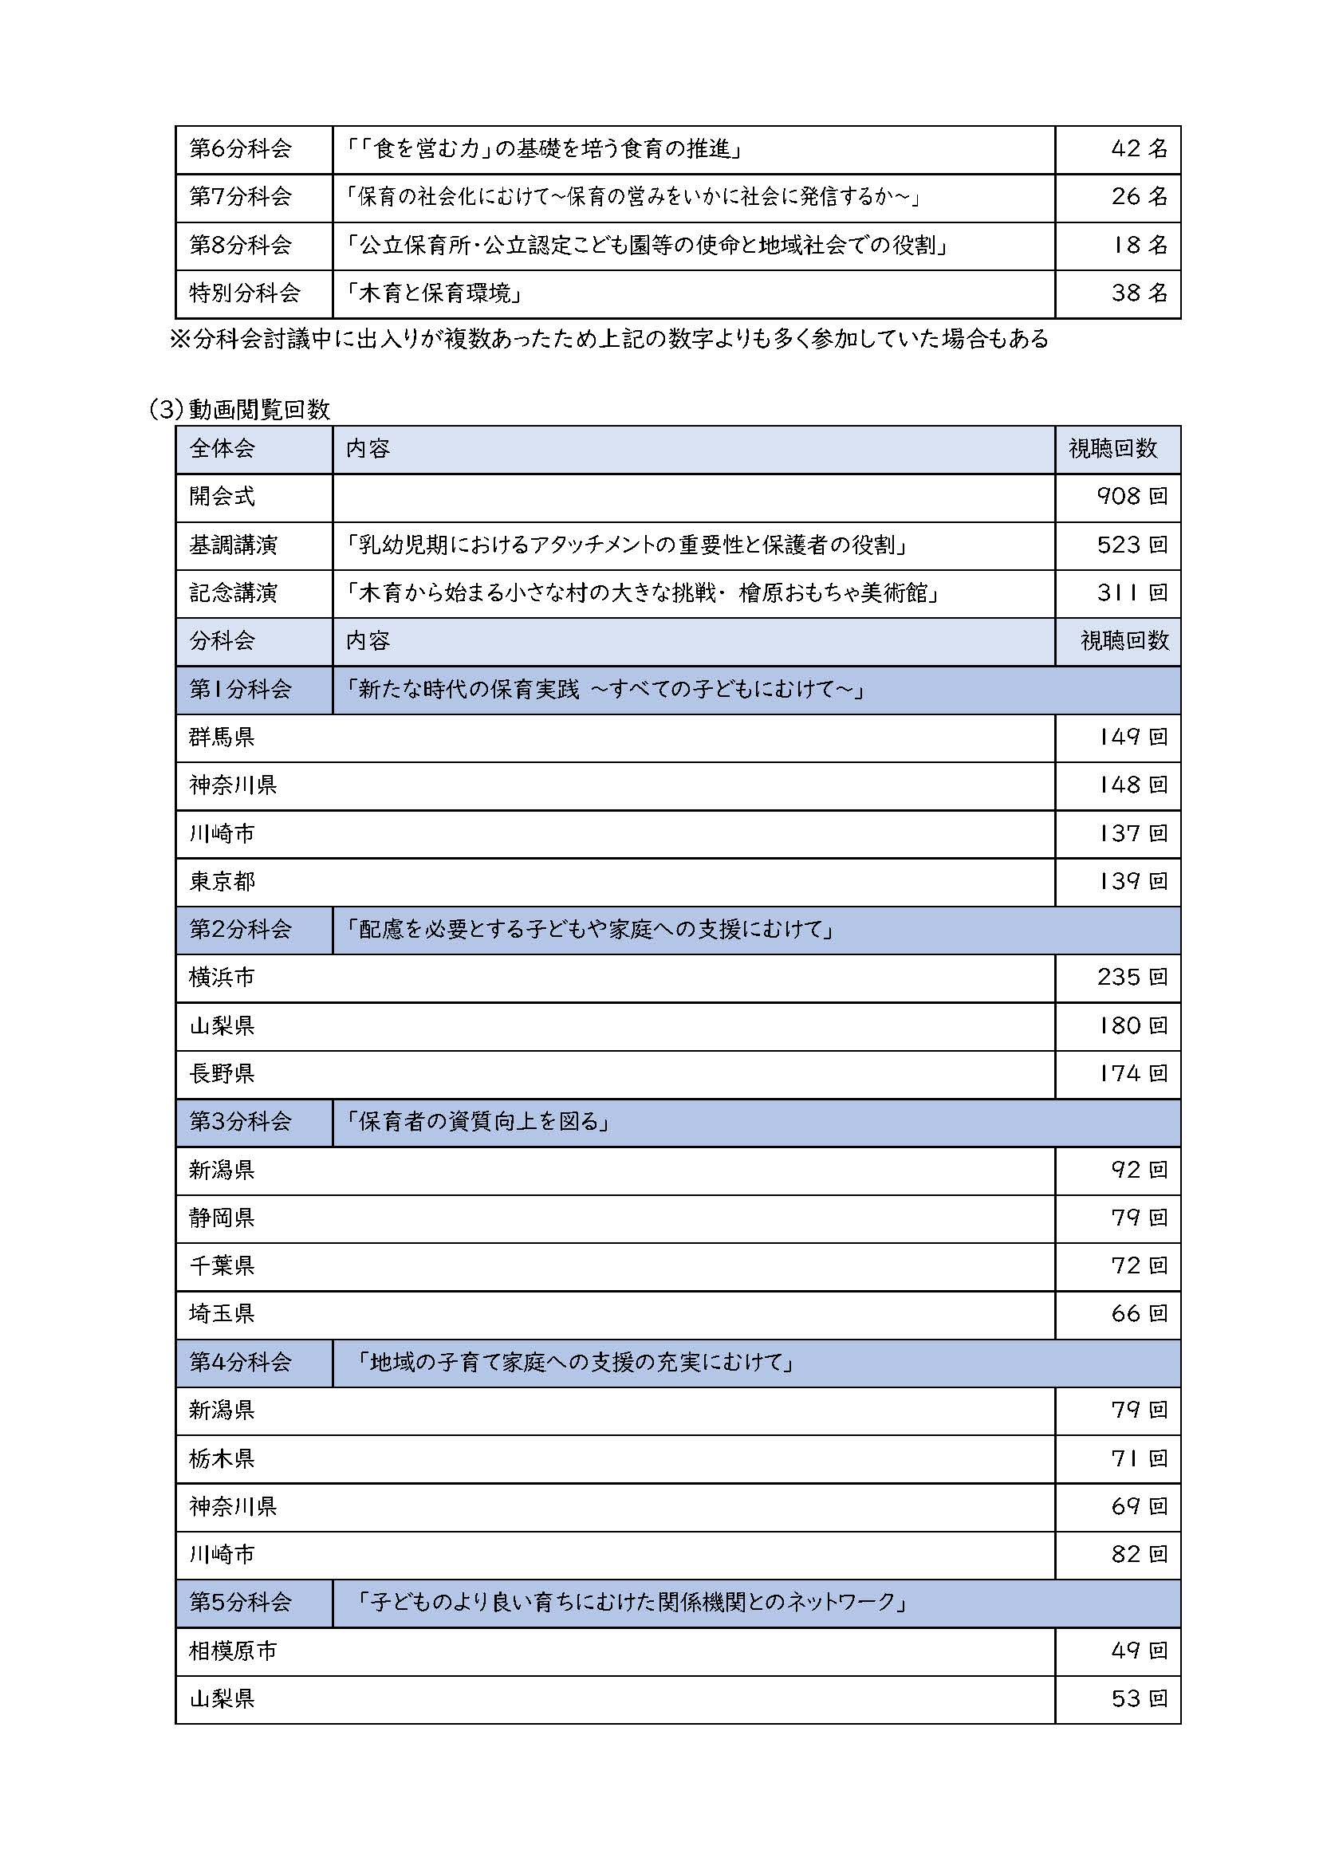

Slide 13
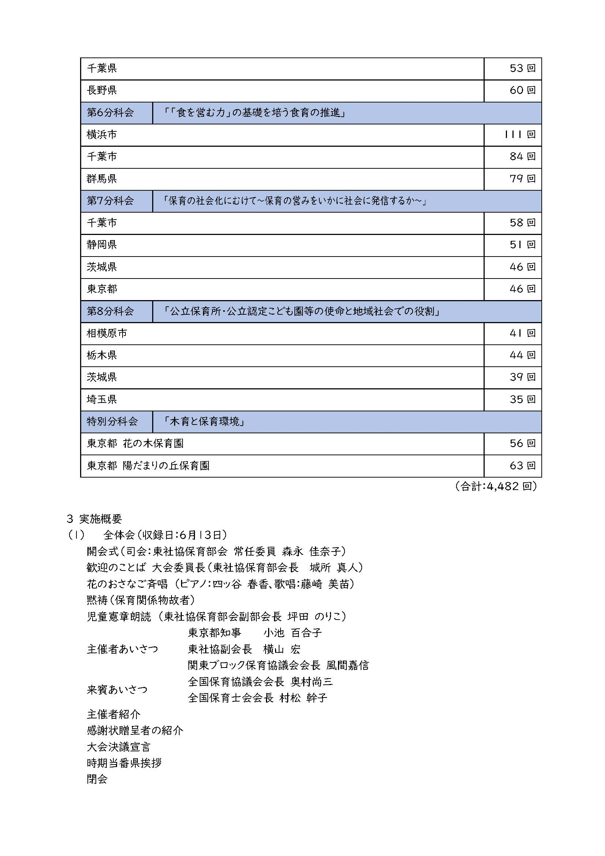

Slide 14
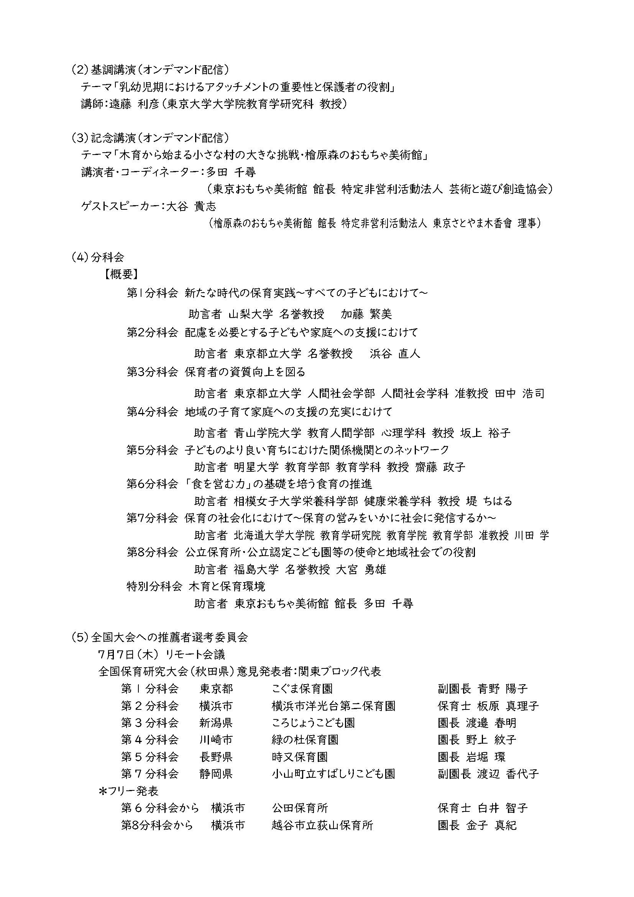

Slide 15
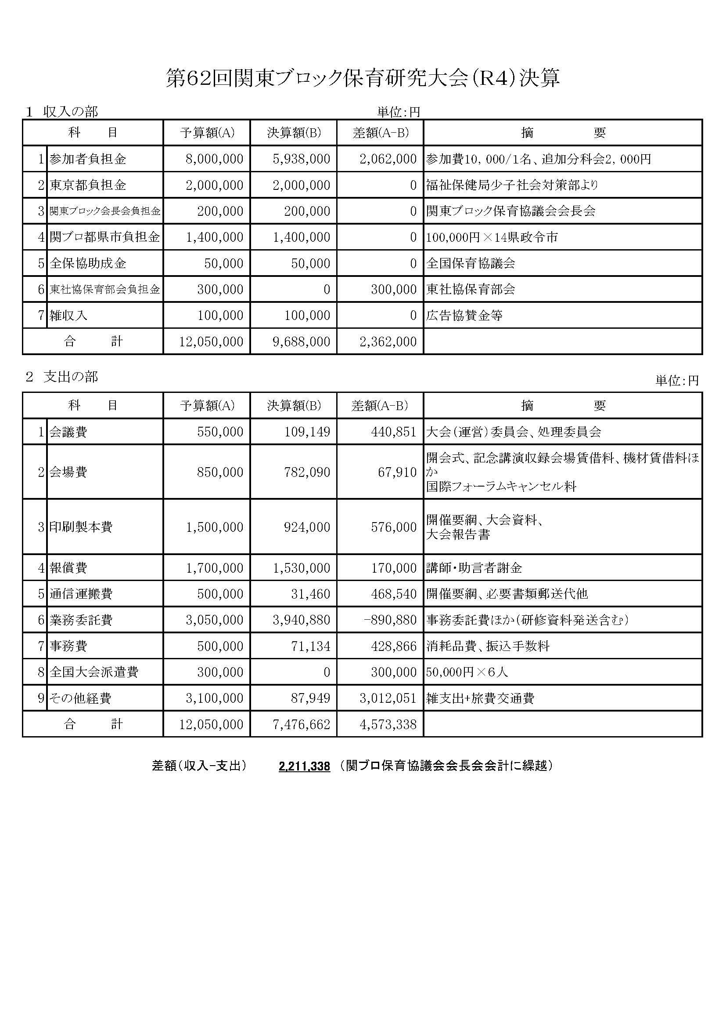

Slide 16
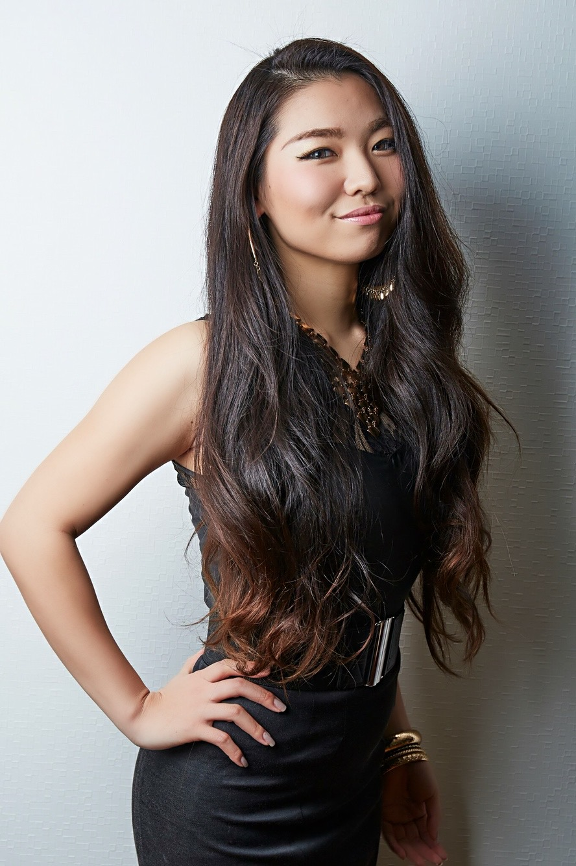
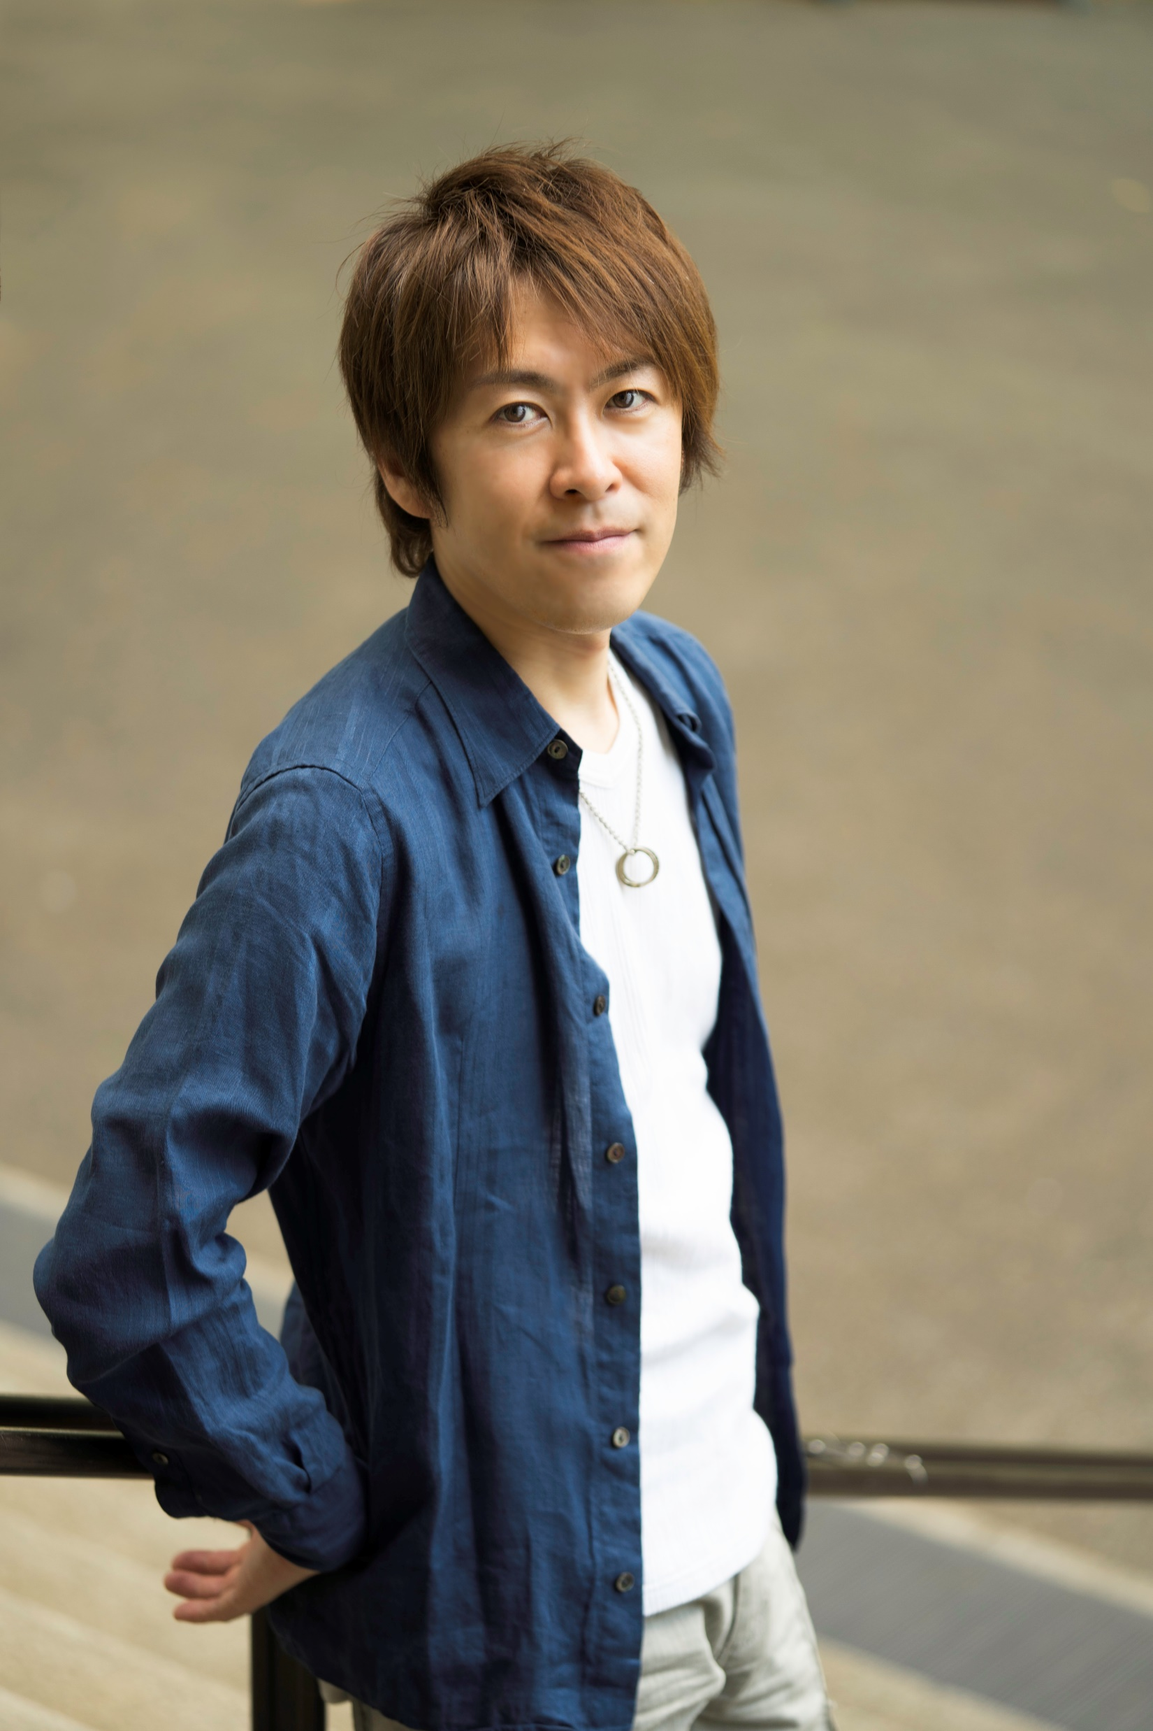
花のおさなご
THE SOULMATICS
吉田華奈
よしだかな
シンガー/女優/コーチとして様々なプロジェクト等へ参加。
東宝ミュージカル『ホイッスル・ダウン・ザ・ウィンド』、『RENT』に出演。
ブロードウェイの演出家から直接指導を受けた経験を通して、『Grease』『君はいい人チャーリーブラウン』にて歌唱指導アシスタント、『モダン・ミリー』では歌唱指導を務めている。
舞台/REC/育成プロジェクトまで、多方面にて活躍中。
ピアノ奏者
佐藤昌
さとうまさる
ポップス、ロック、ゴスペル、R&B、フュージョン、ラテンなど幅広いジャンルでの演奏や作曲を担当。
ライブやレコーディング、テレビ番組、舞台で関わったアーティストは、THE SOULMATICS、Richard Hartley、新しい地図、サンボマスター、藤あや子、藤井フミヤ、相川七瀬、中村あゆみ、稲垣潤一、加藤ミリヤ、今市隆二、Crystal Kay、亀渕友香、知花くらら、深川麻衣他多数。

Slide 17
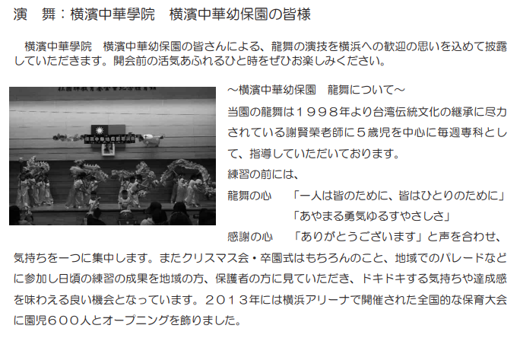
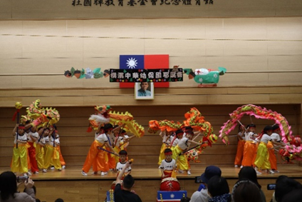
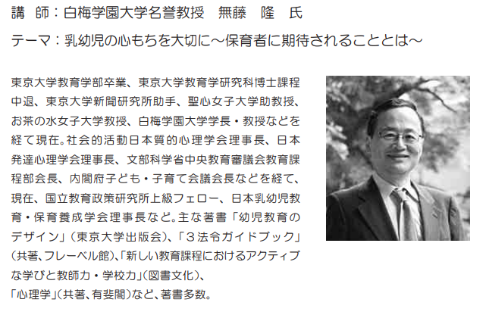
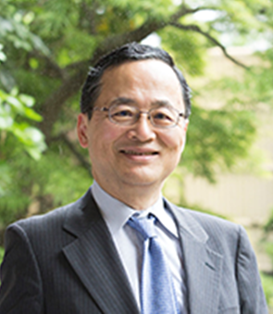
オープニングアトラクション
基調講演プロフィール

Slide 18
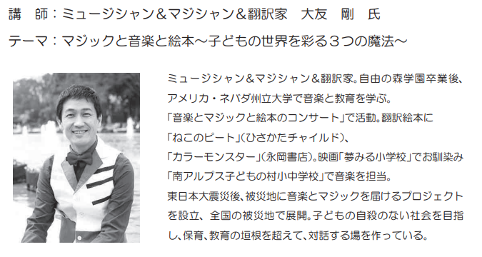
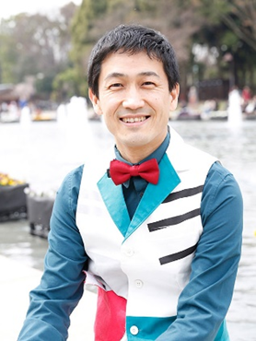



記念講演プロフィール

Slide 19
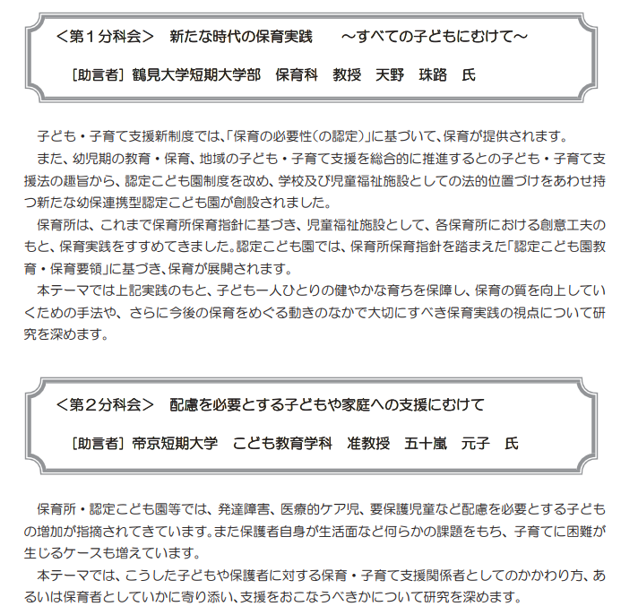
分 科 会 一 覧 １

Slide 20
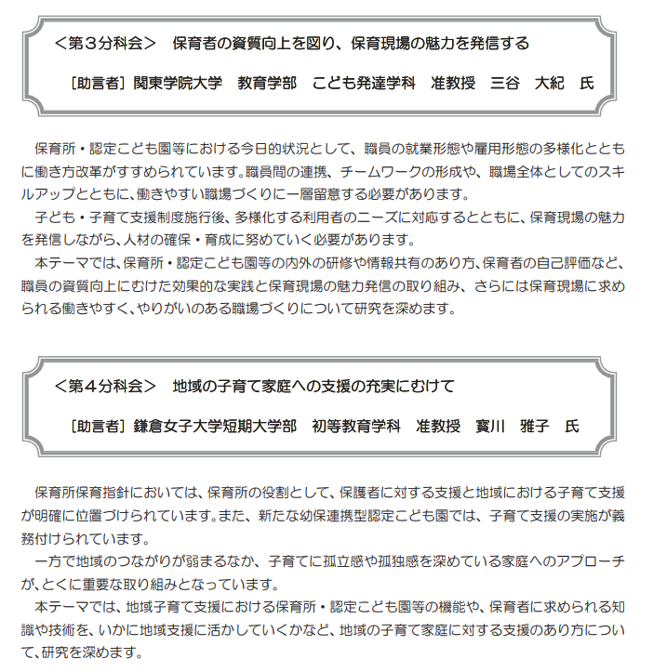
分 科 会 一 覧 ２

Slide 21
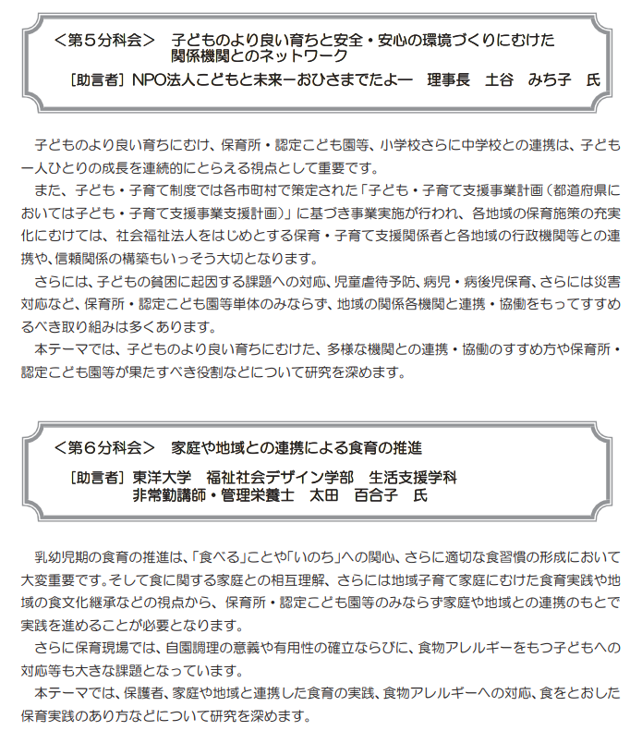
分 科 会 一 覧 ３

Slide 22
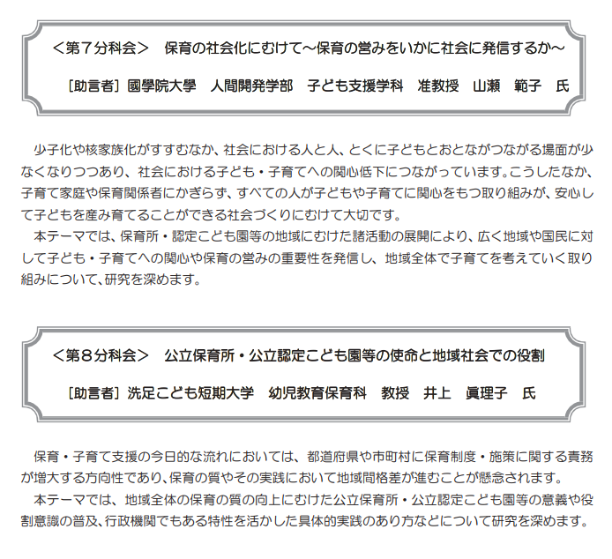
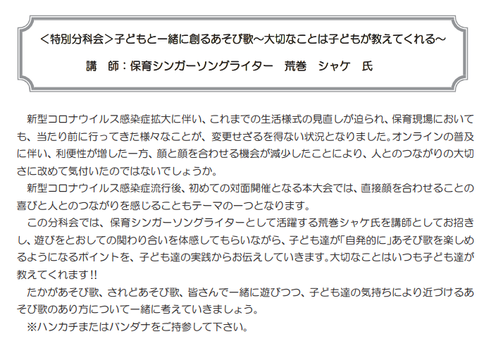
分 科 会 一 覧 ４

Slide 23
第63回関東ブロック保育研究大会分科会一覧

Slide 25
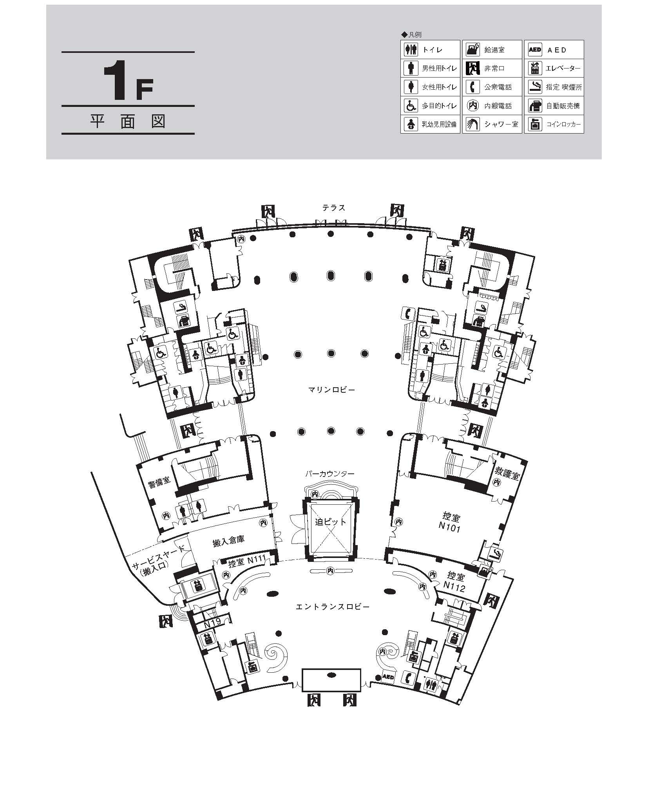
国立大ホール案内図

Slide 26
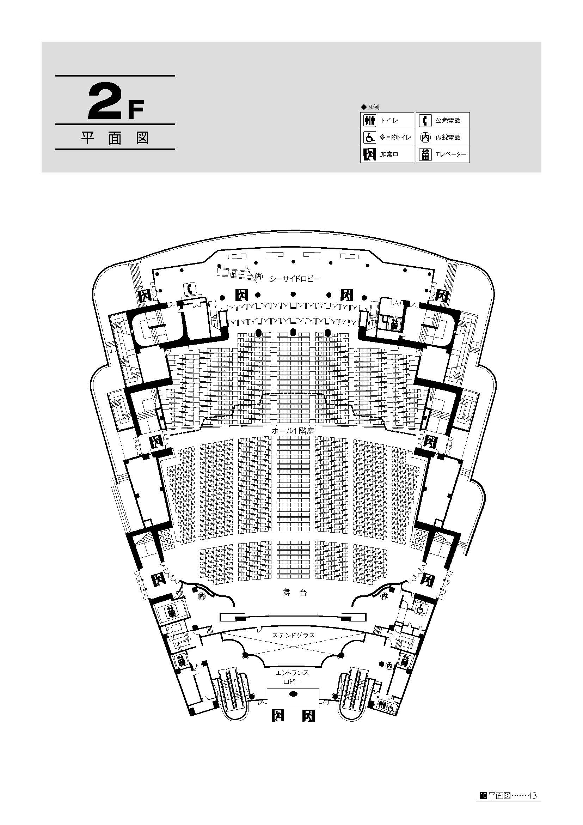

Slide 27
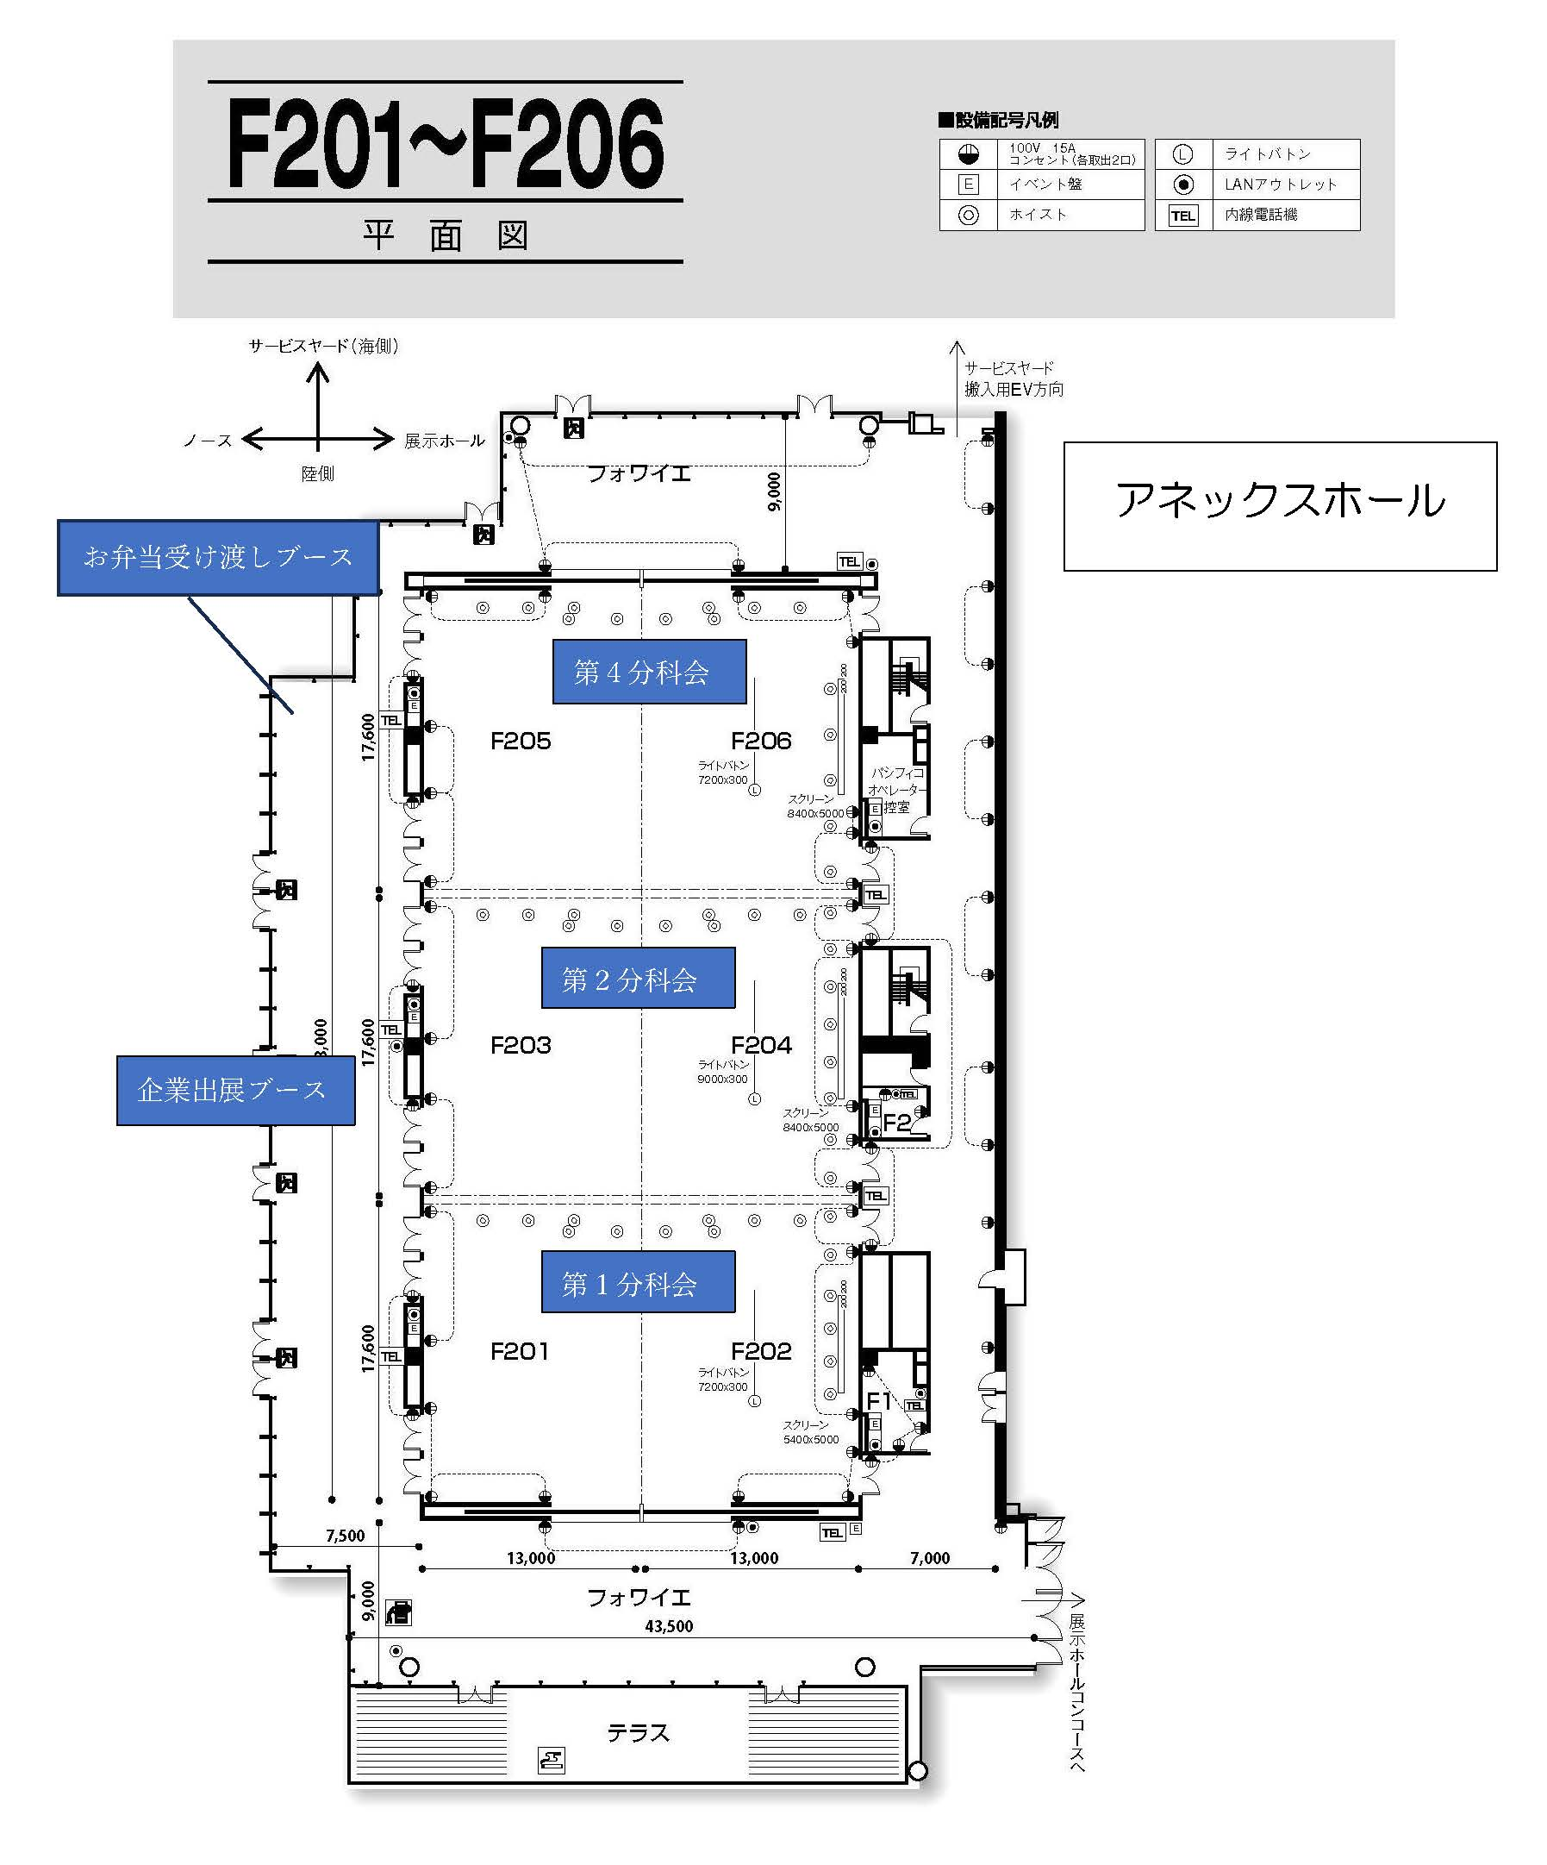
アネックスホール案内図

Slide 28
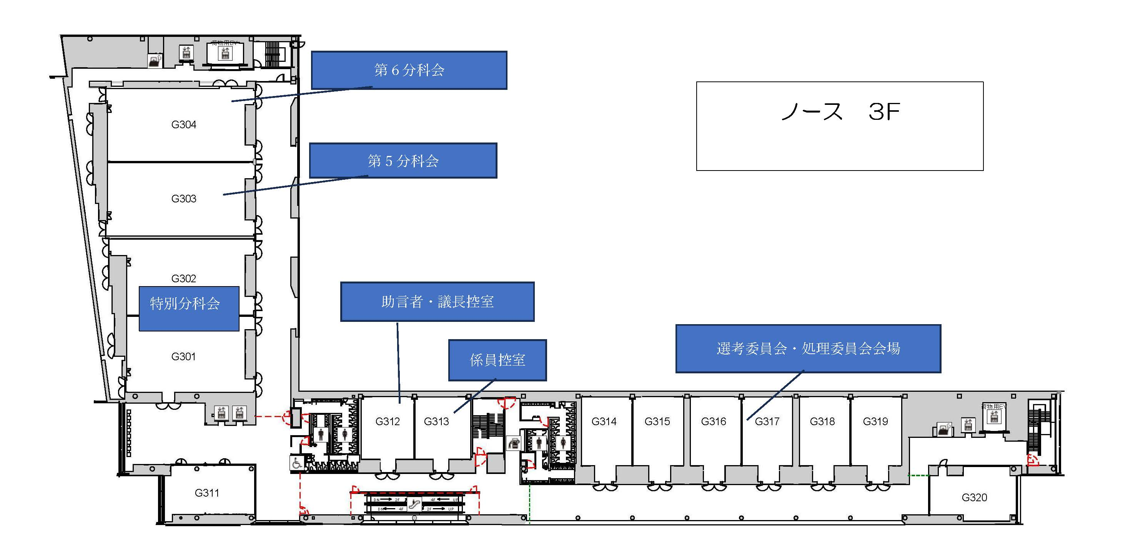
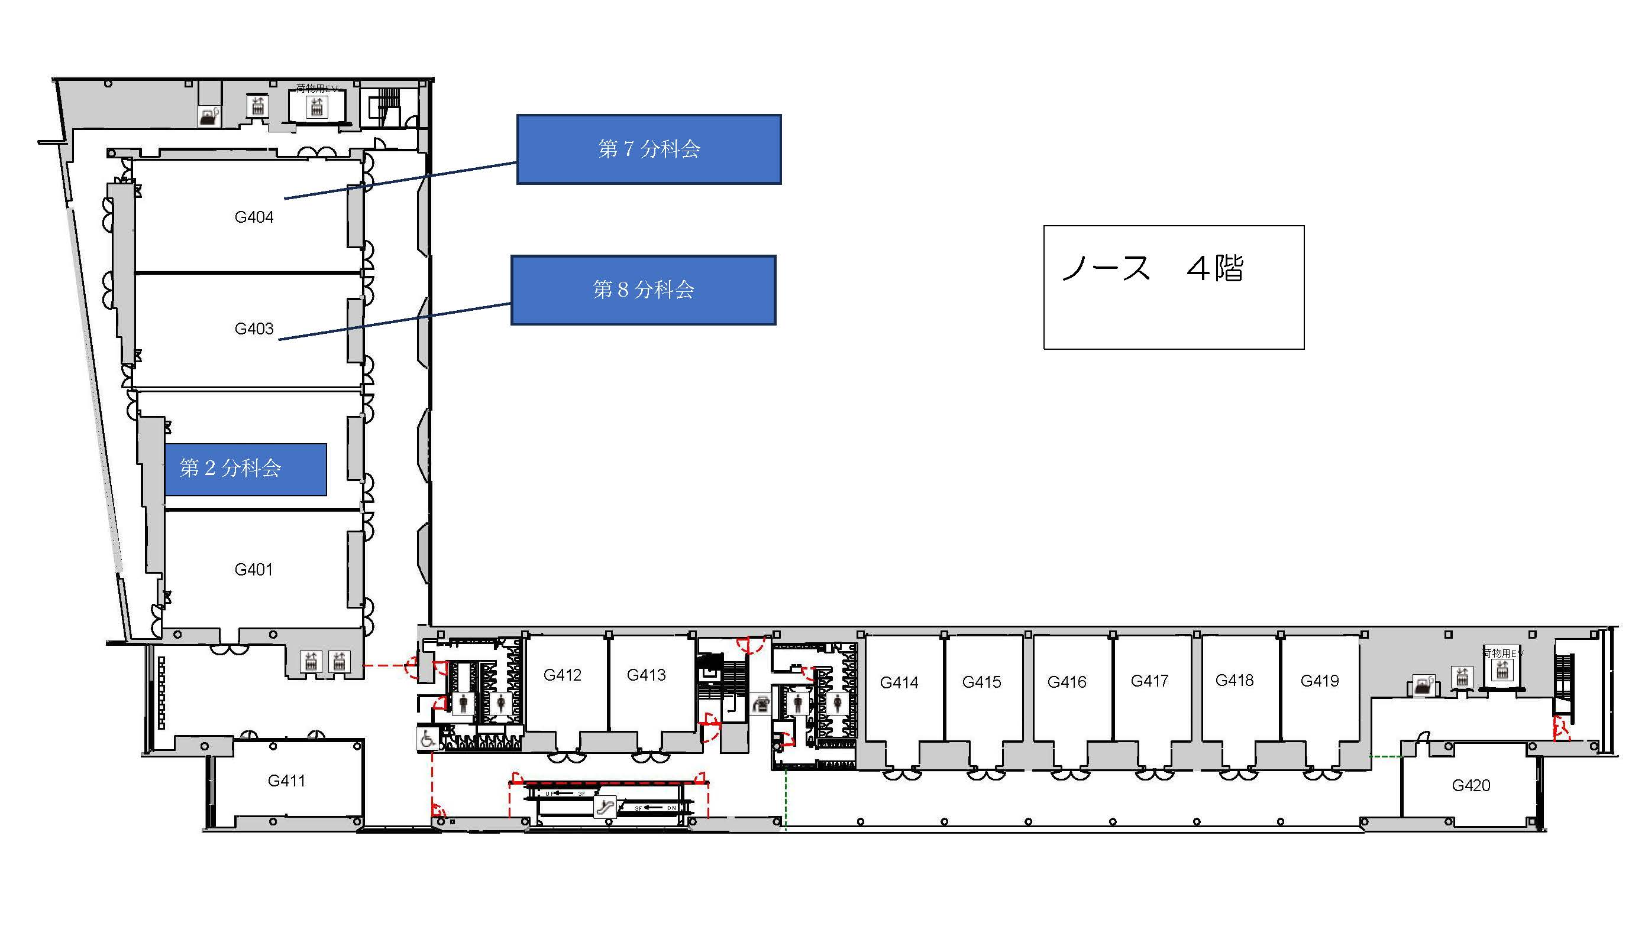
ノース案内図

Slide 29
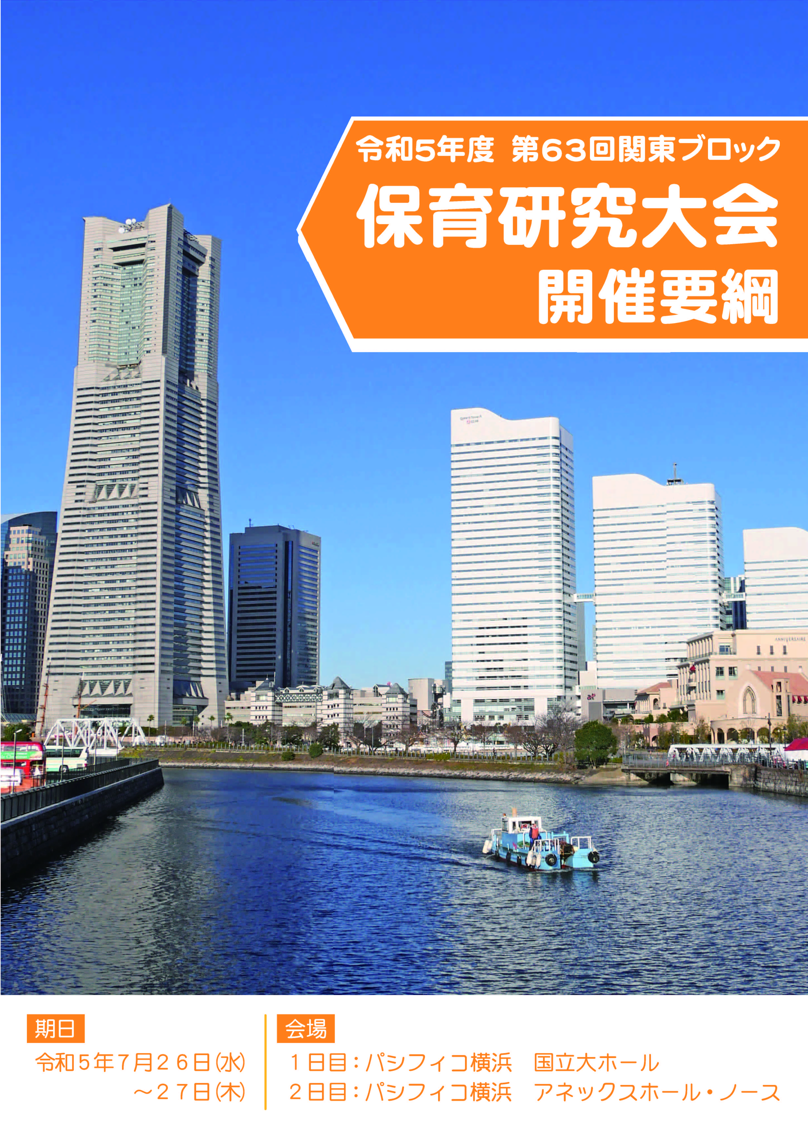

Slide 30


Slide 31
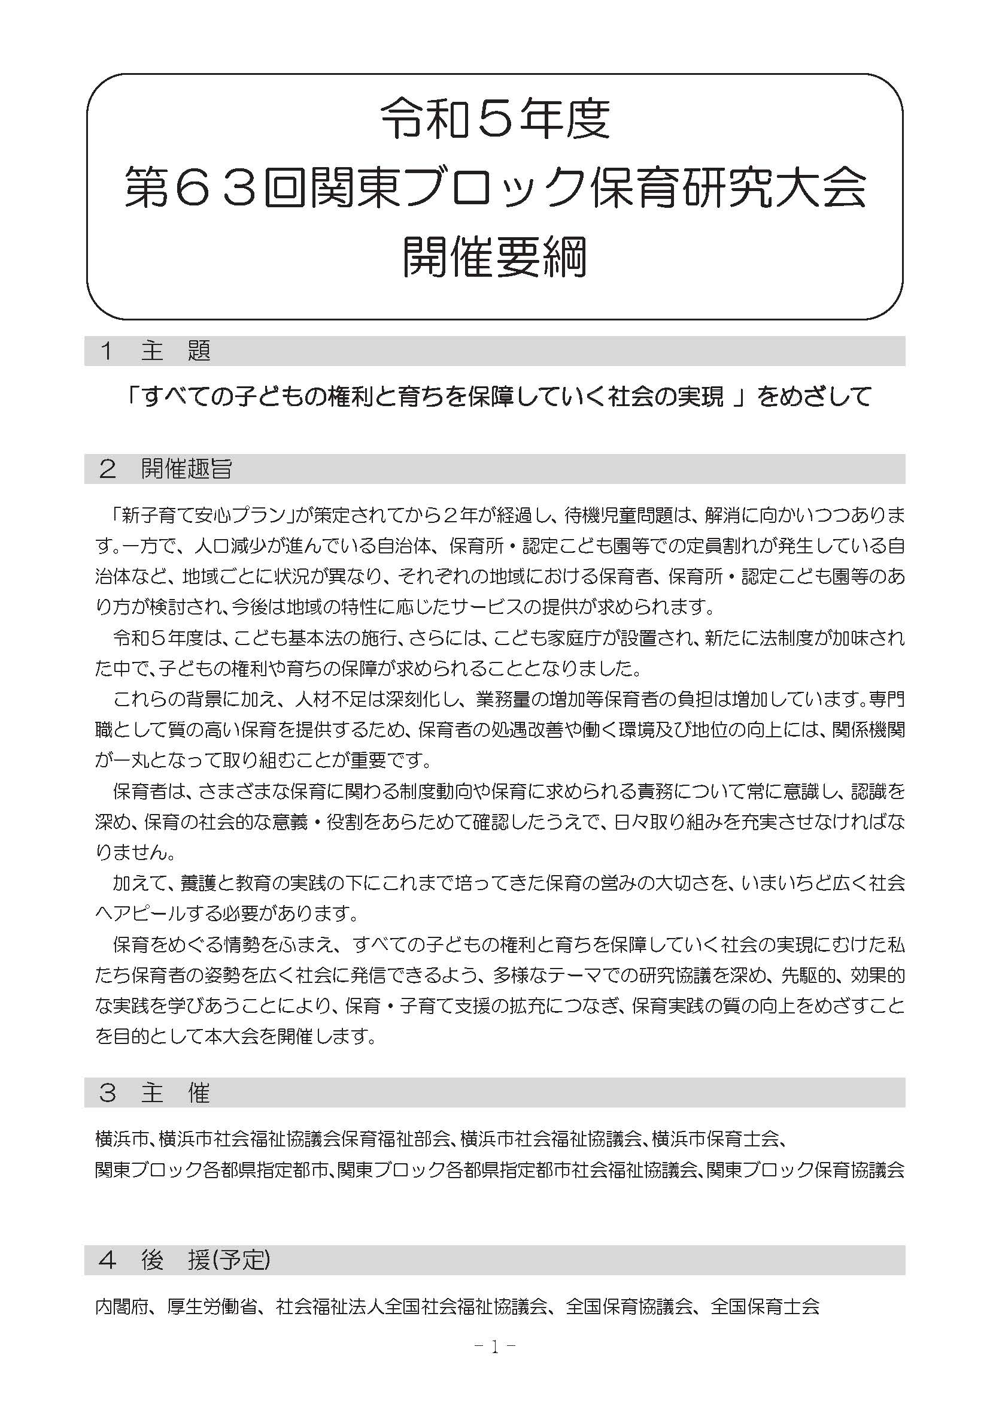

Slide 32
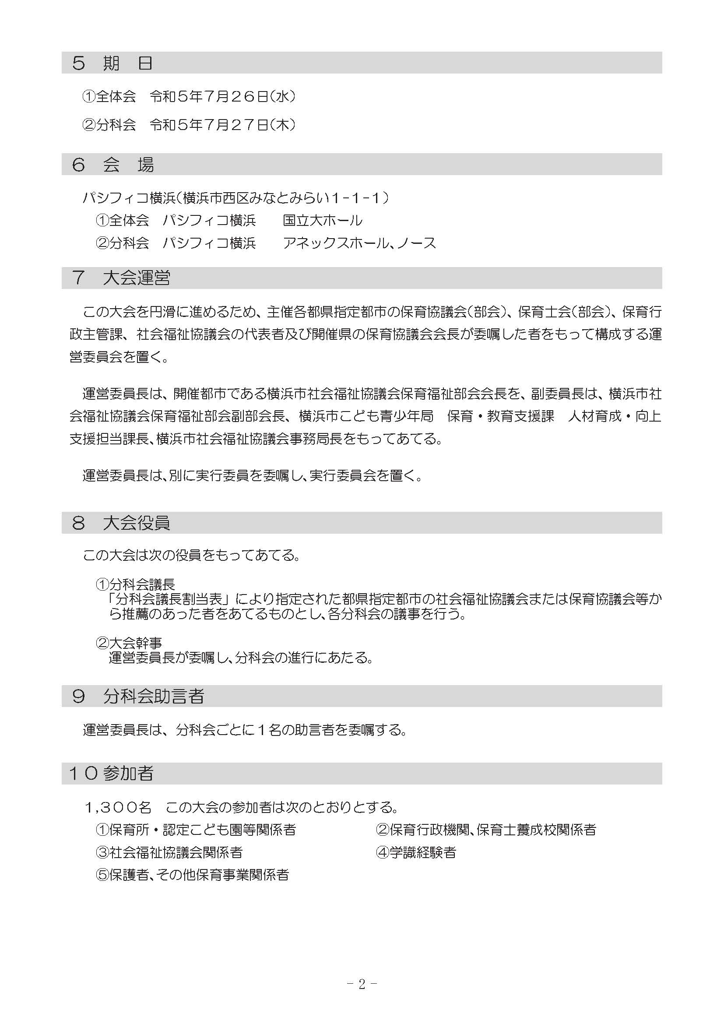

Slide 33
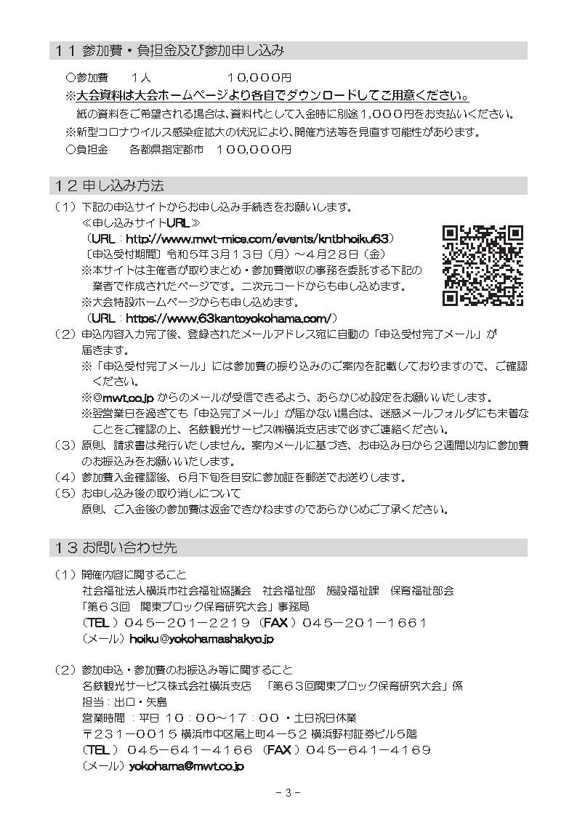

Slide 34
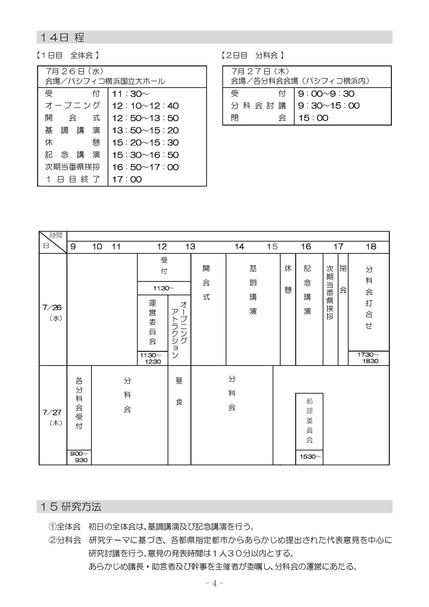

Slide 35
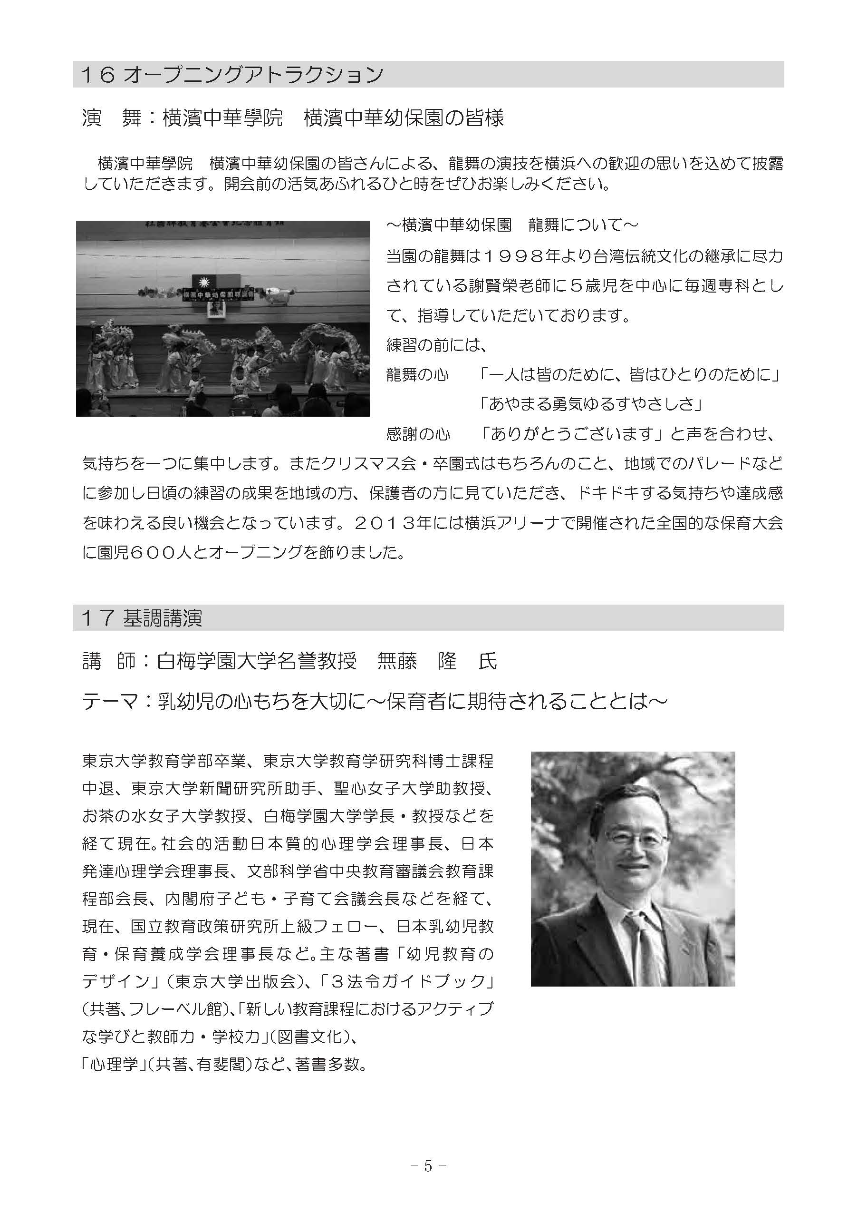

Slide 36
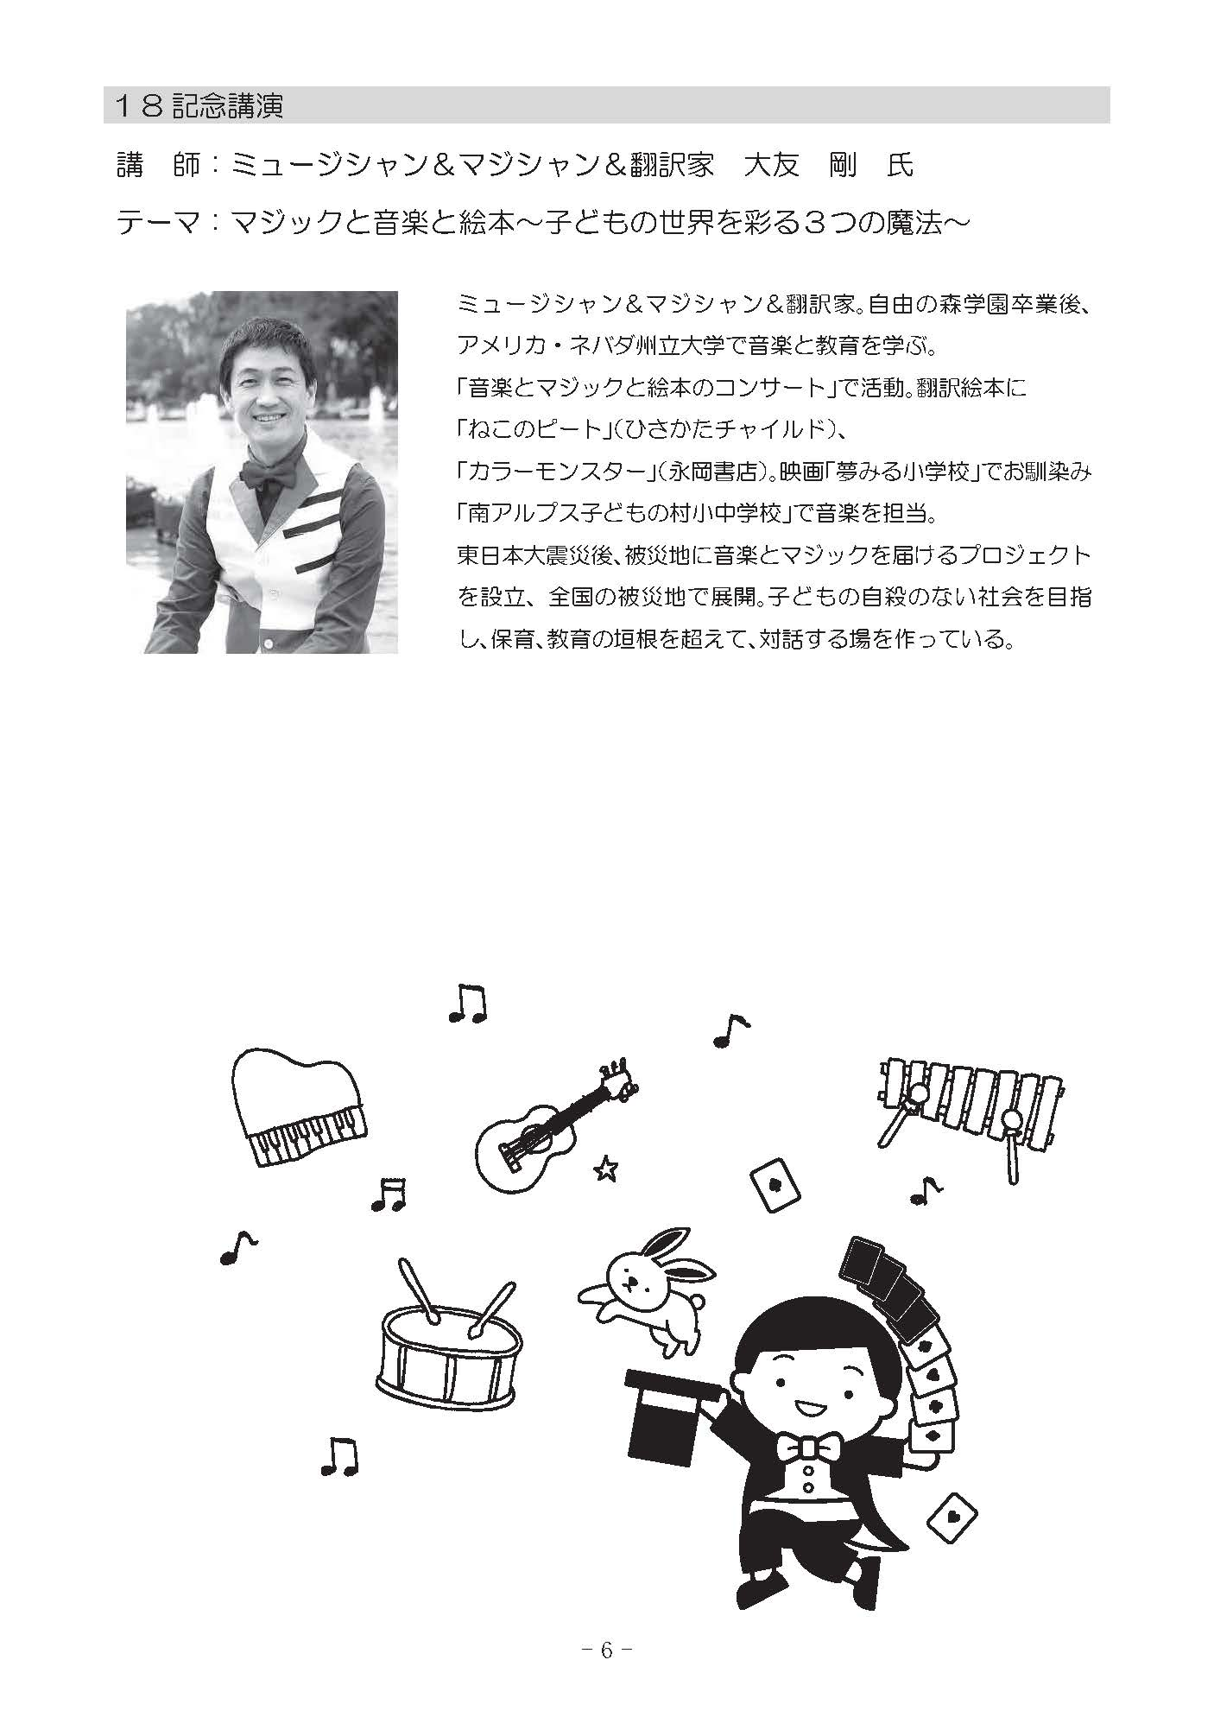

Slide 37
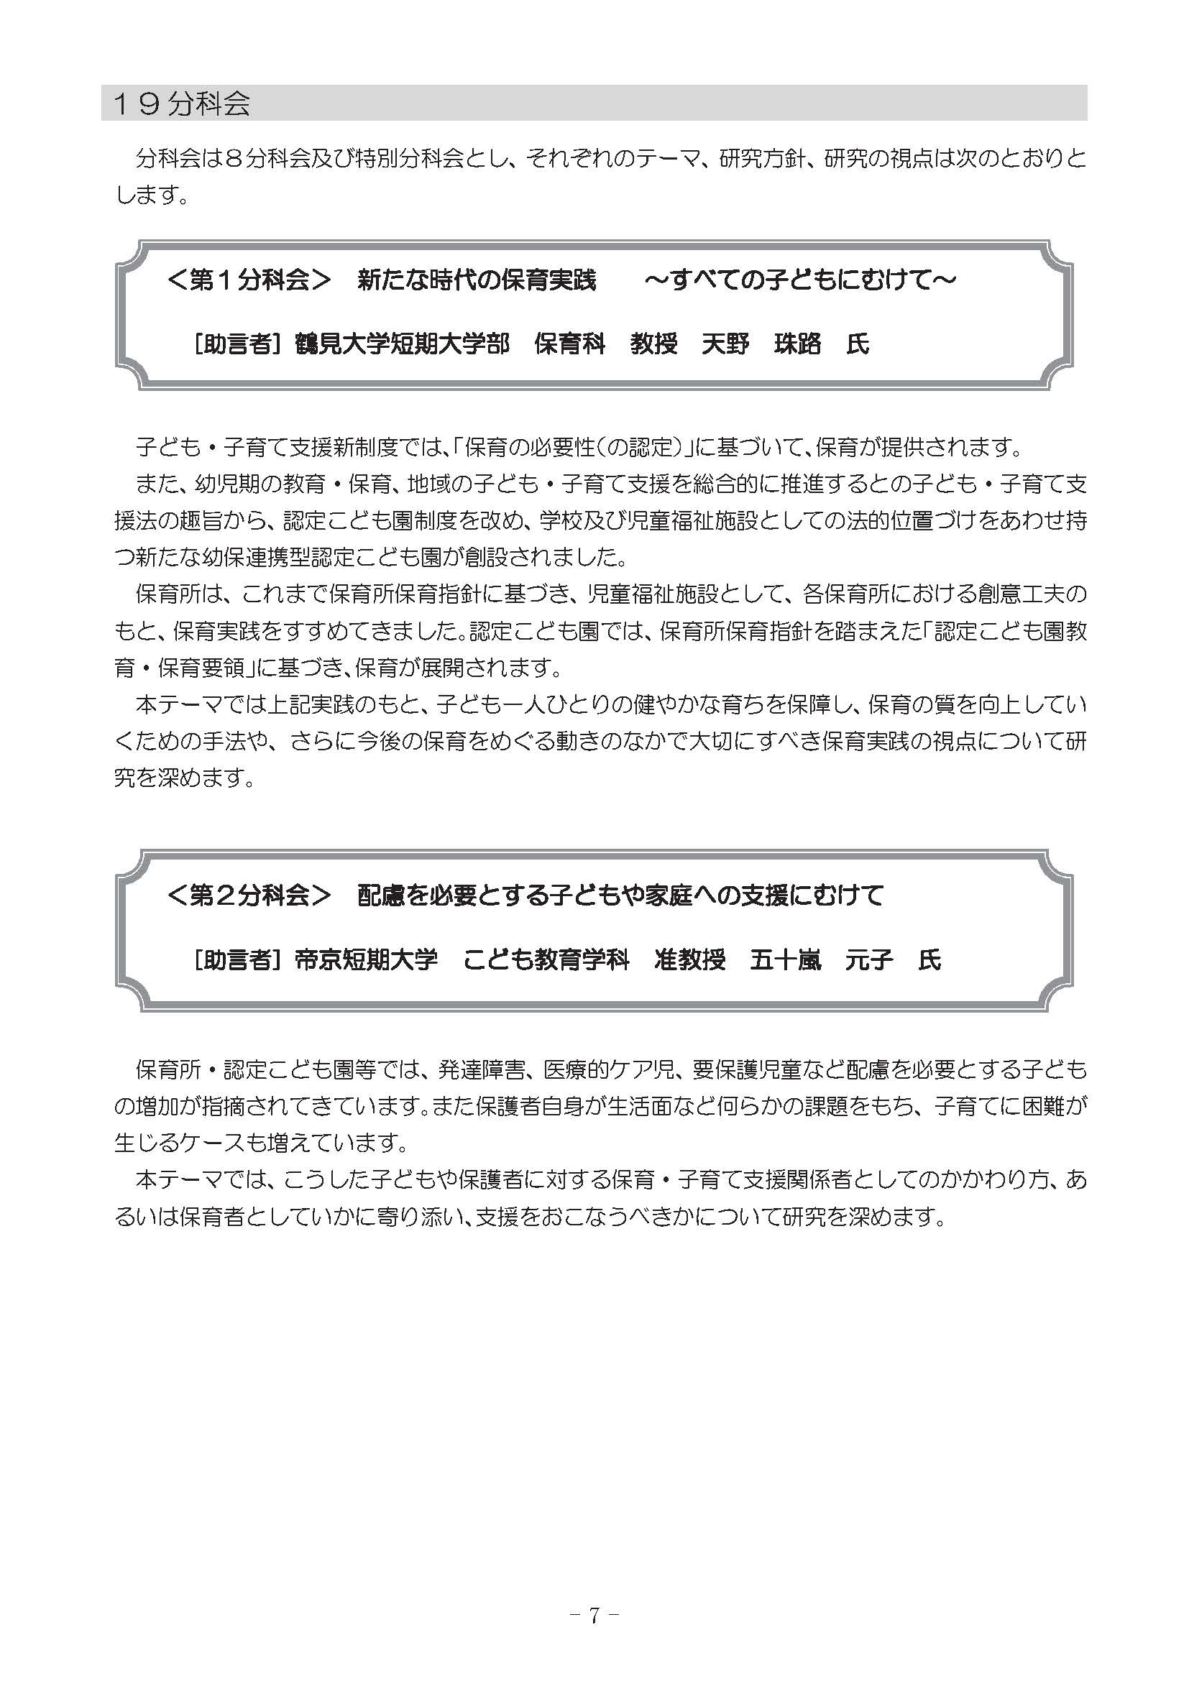

Slide 38
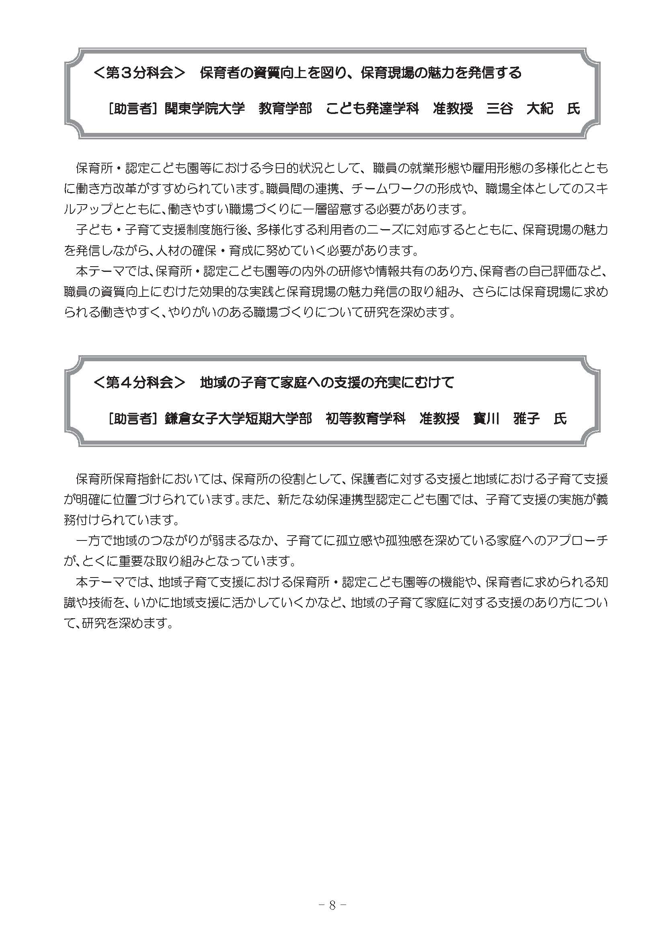

Slide 39
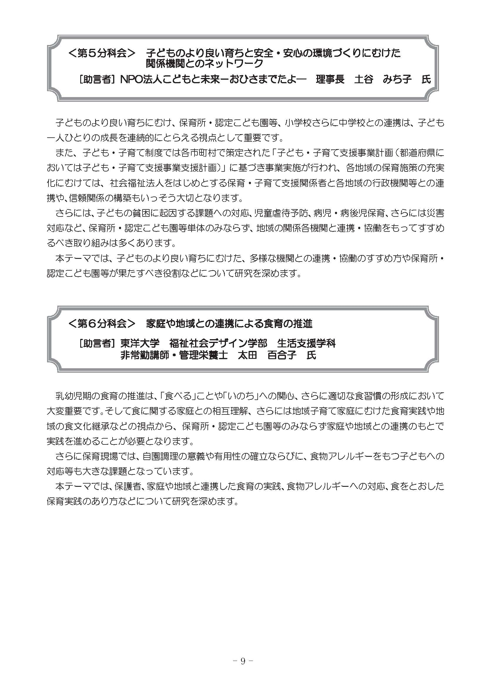

Slide 40
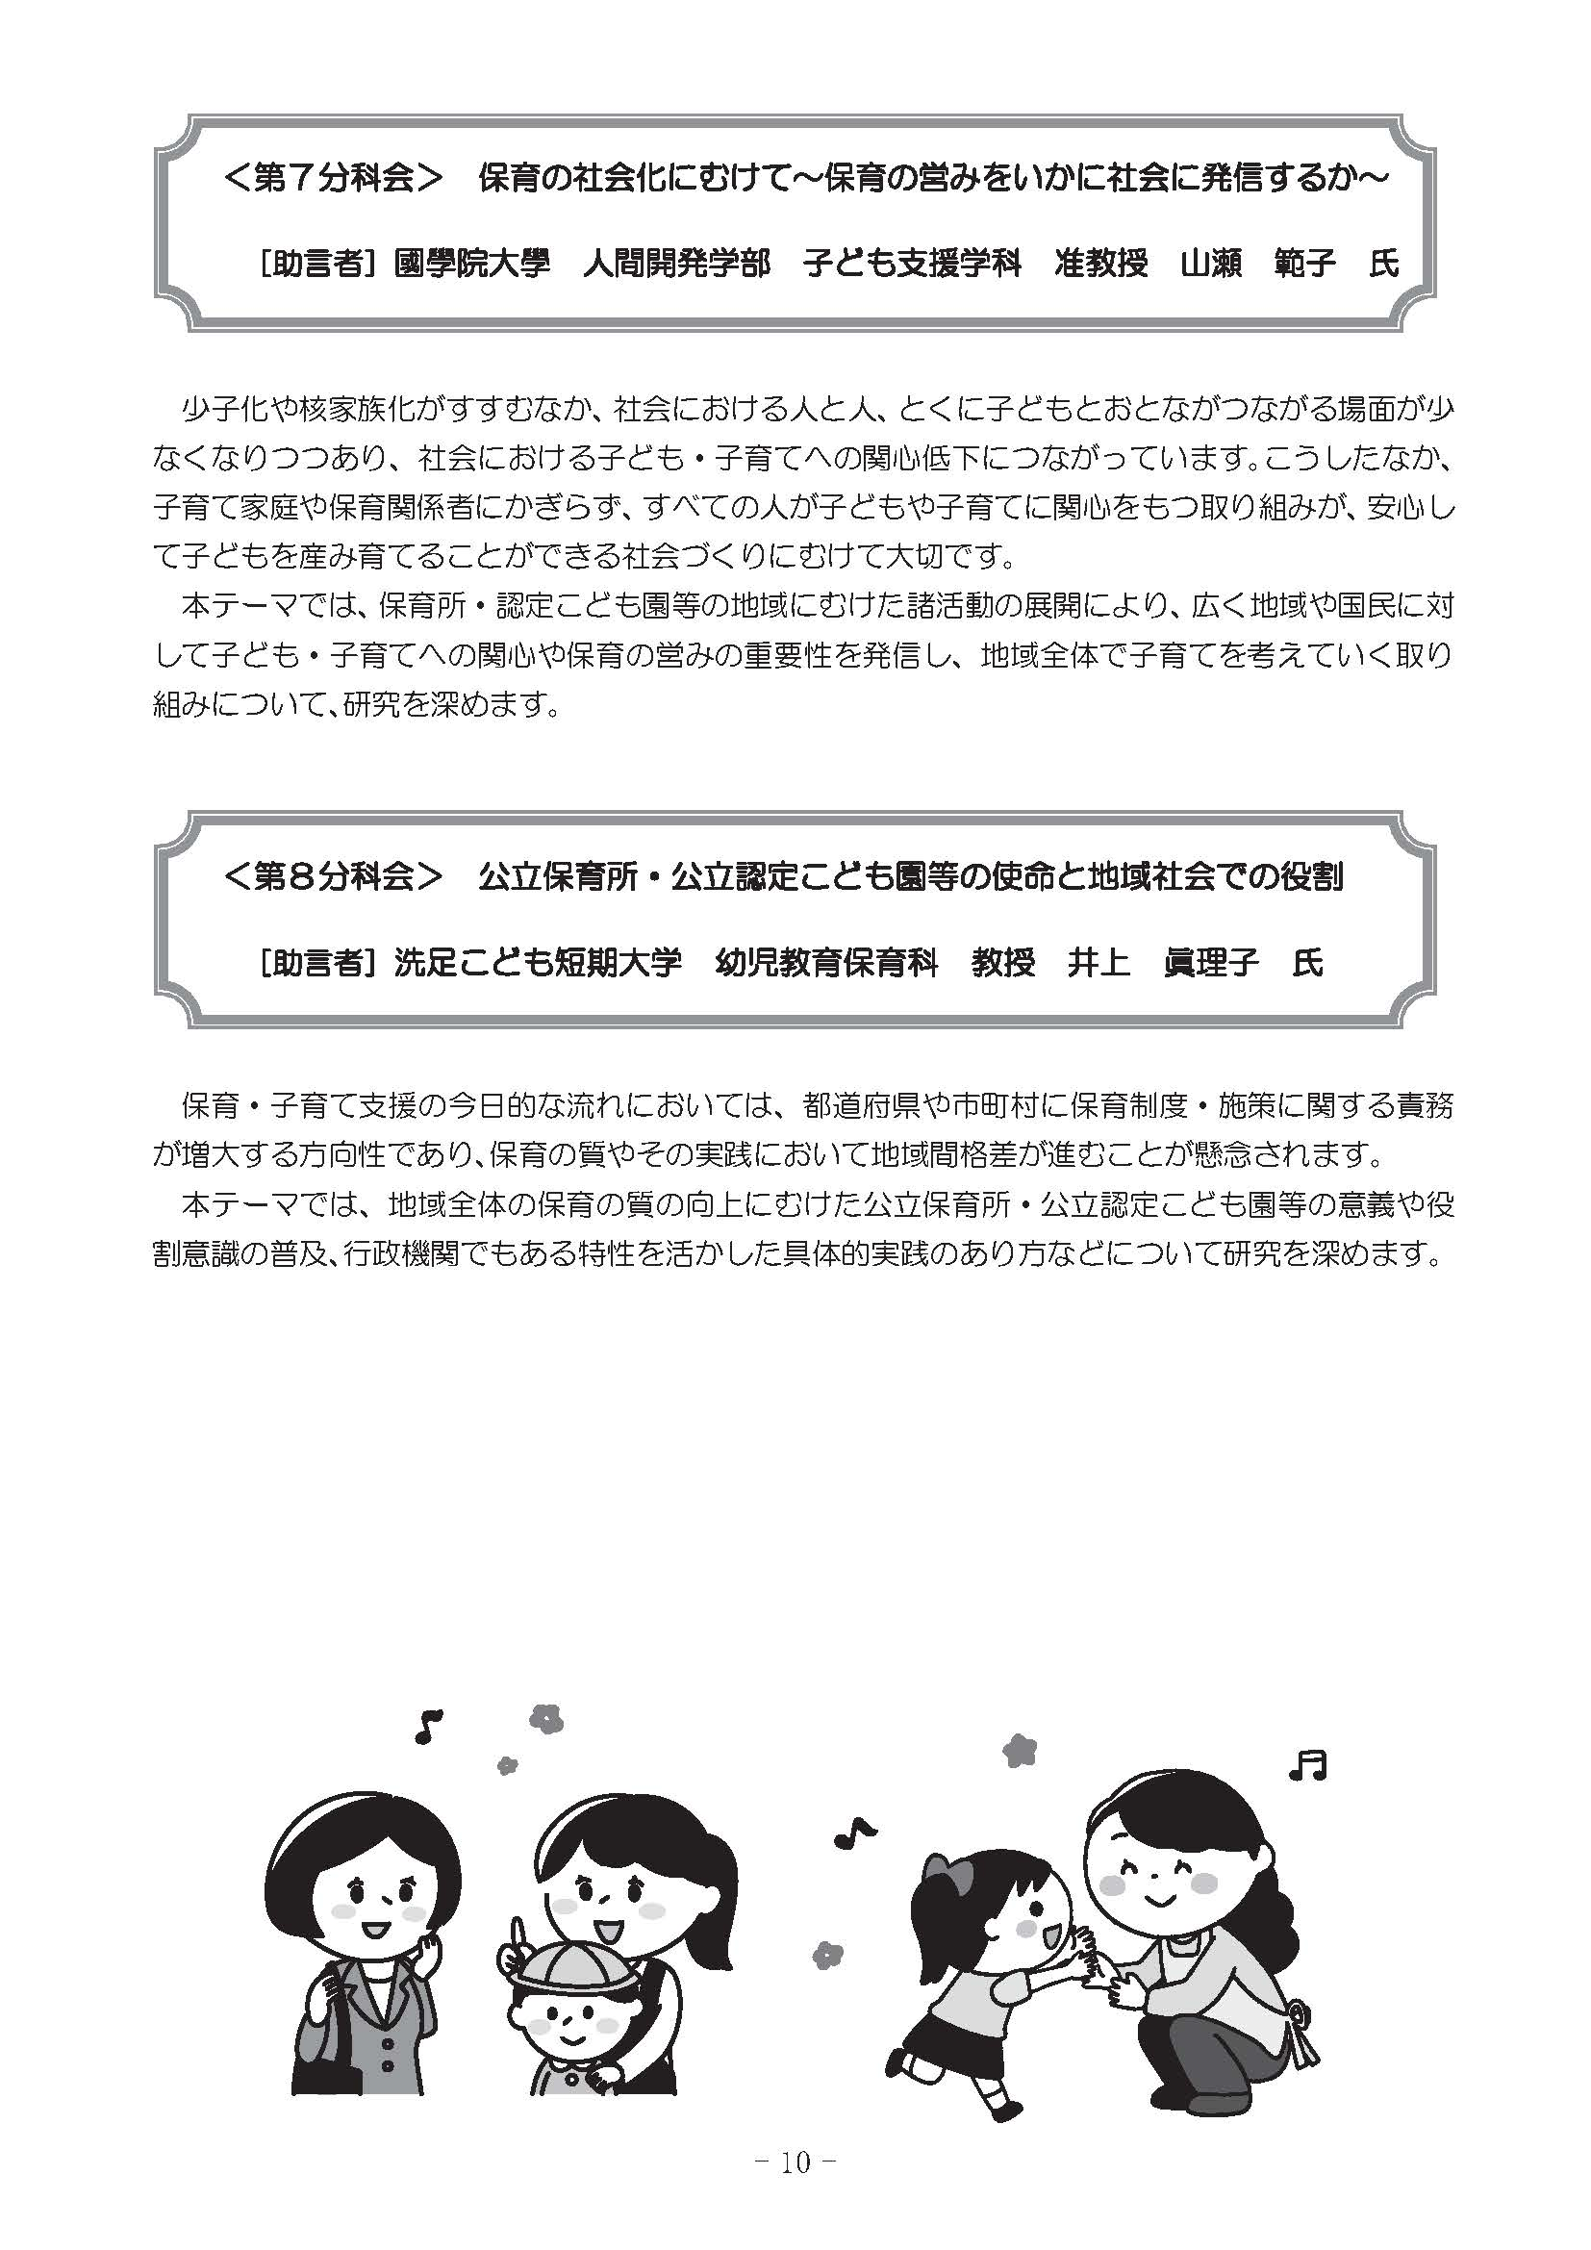

Slide 41
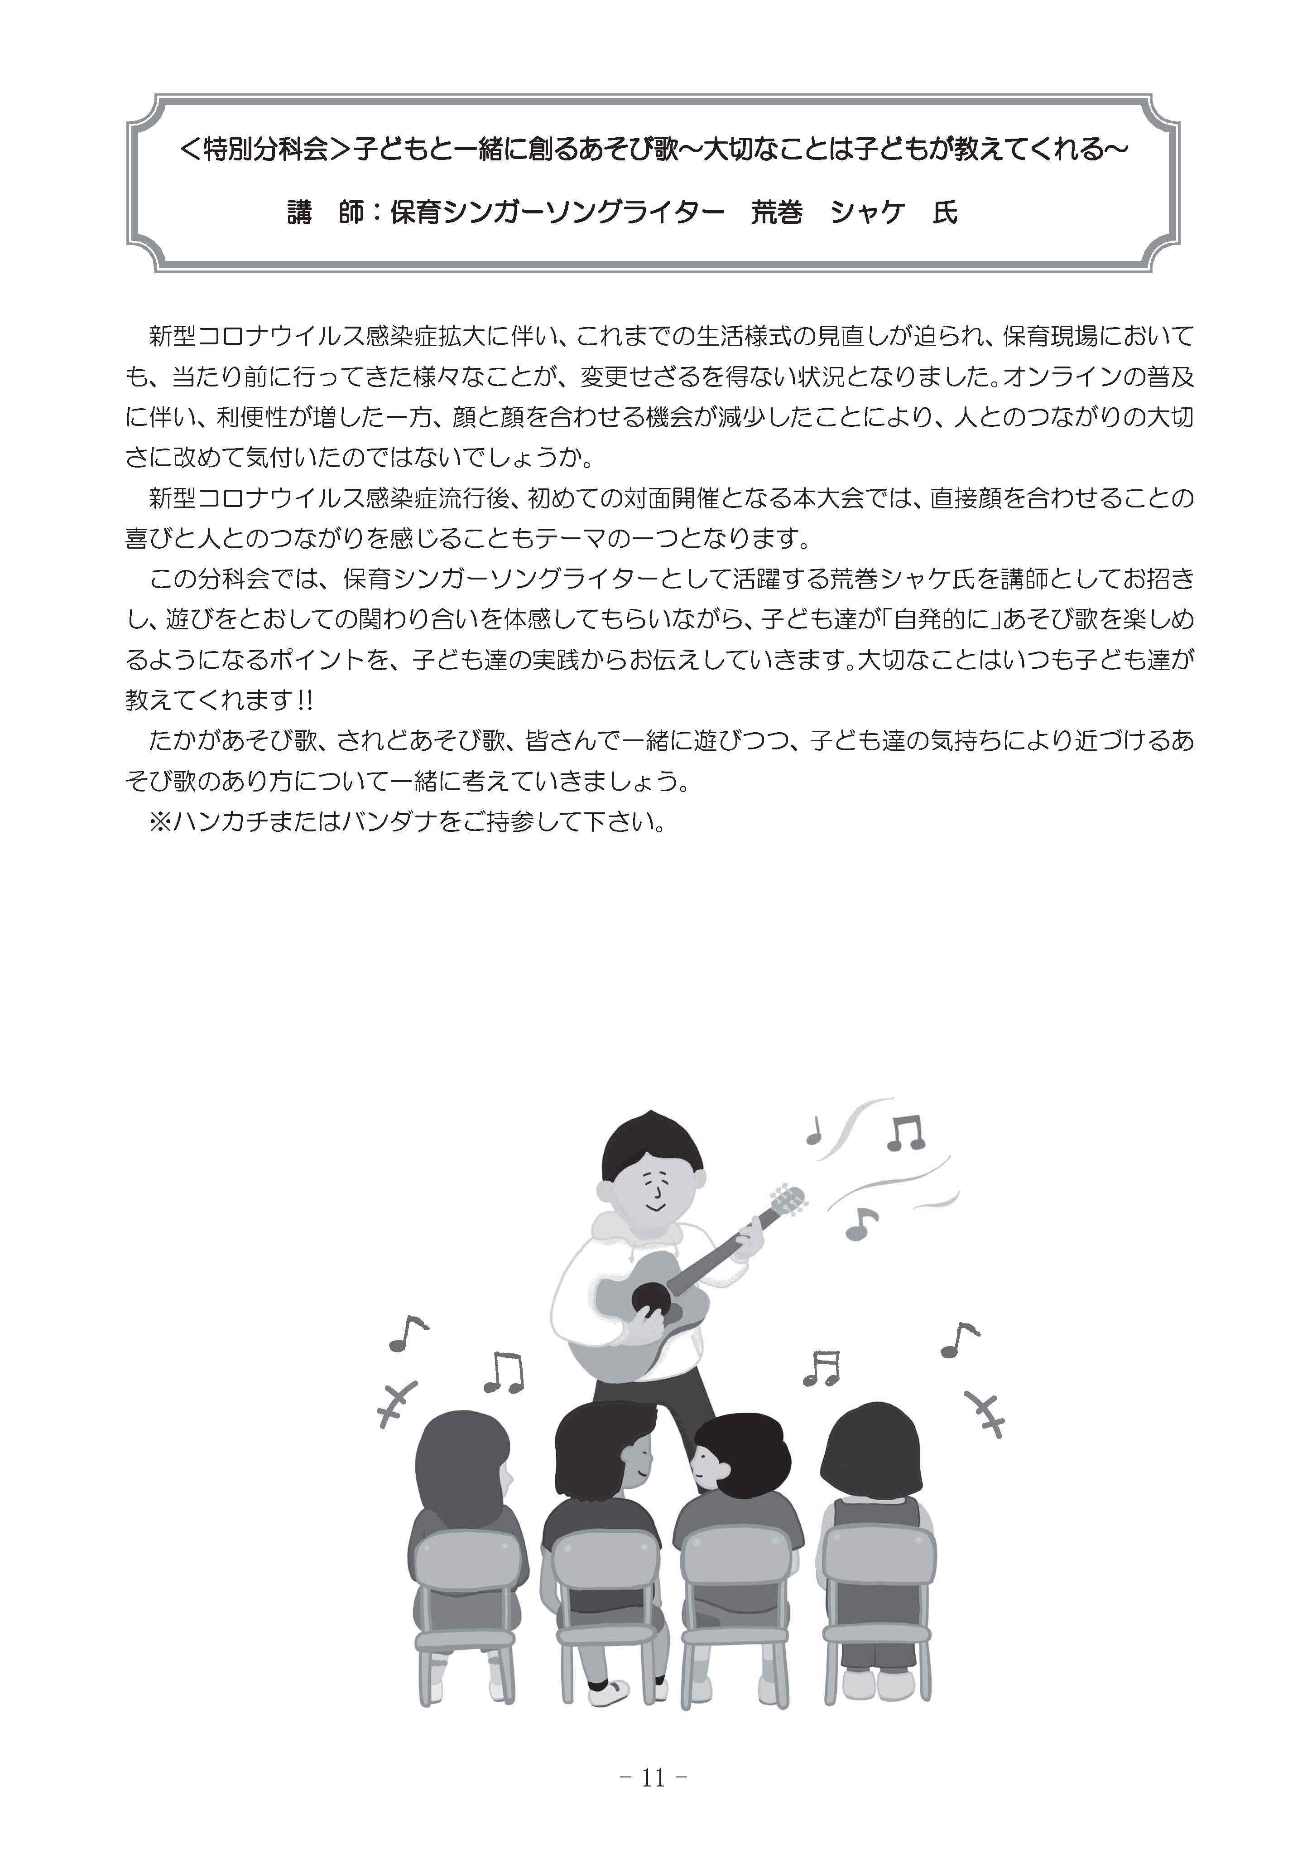

Slide 42
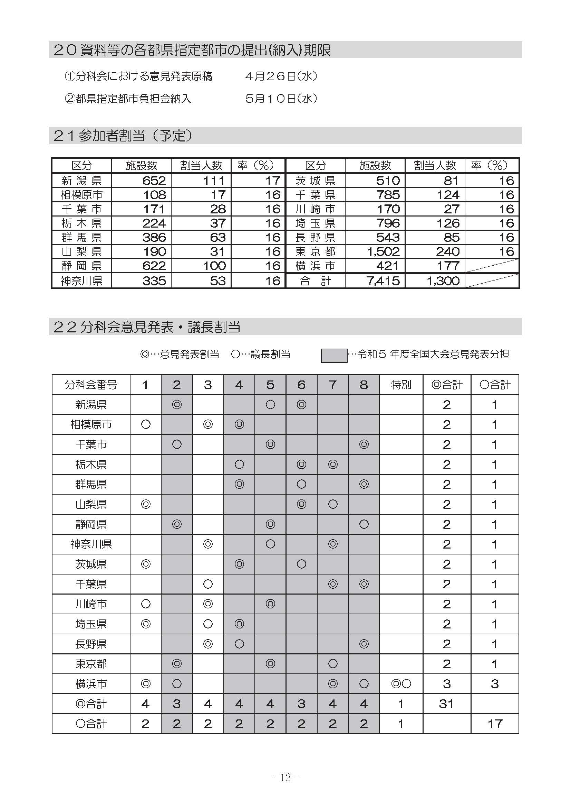

Slide 43
２３ その他 ■
来場者に有事の際の避難経路を確認いただく、体調のすぐれない方の来場を
控えていただく等の事故防止及び公衆衛生のための措置を講じます。

Slide 45
関東ブロック保育研究大会開催記録
開催順 | 開催年度 | 開催県・市 | 開催地 | 研究発表 都県市名 | 参加人数 | 開催期日 | 研 究 主 題
第１回 | 昭和34年 | 山梨県 | 甲府市県民会館 | 群馬県 東京都 | 1,246 | 11月21日～23日 | 保育の前進のために
第２回 | 昭和35年 | 群馬県 | 高崎市 商業高等学校体育館 | 茨城県 神奈川県 | 1,439 | 8月18日～20日 | 心身ともに健やかに
第３回 | 昭和36年 | 茨城県 | 水戸市茨城会館 | 千葉県 静岡県 | 1,022 | 8月 3日～ 5日 | 子どもの福祉をたかめるために
第４回 | 昭和37年 | 静岡県 | 静岡市公会堂 | 新潟県 長野県 | 1,380 | 8月 2日～ 4日 | 保育事業体系の確立のために
第５回 | 昭和38年 | 千葉県 | 成田市 成田小学校講堂 | 埼玉県 栃木県 | 1,153 | 7月25日～27日 | 保育事業の近代化を進めるために
第６回 | 昭和39年 | 東京都 | 文京区役所会議室 | 横浜市 | 217 | 7月23日～24日 | 保育事業の明日の前進のために
第７回 | 昭和40年 | 神奈川県 | 小田原市市民会館 | 東京都 群馬県 | 1,255 | 7月 1日～ 3日 | 今日と明日の幼な子の幸福を守りぬこう
第８回 | 昭和42年 | 新潟県 | 新潟市市体育館 | 茨城県 神奈川県 | 2,123 | 7月 8日～10日 | 都市と農漁村における保育の実態を明らかにし、 こどもたちの保育環境を改善するために
第９回 | 昭和43年 | 長野県 | 長野市市民会館 | 静岡県 千葉県 | 2,377 | 6月29日～7月1日 | 保育所の歴史と今日の保育問題
第10回 | 昭和44年 | 東京都 | 渋谷区渋谷公会堂 | 長野県 新潟県 | 2,335 | 7月26日～28日 | 激動する社会に適応する保育施設のありかた
第11回 | 昭和45年 | 栃木県 | 宇都宮市栃木会館 | 埼玉県 横浜市 | 1,466 | 7月21日～23日 | 子どもたちのいのちと生活をまもり、 より豊かな環境とするために
第12回 | 昭和46年 | 埼玉県 | 浦和市埼玉会館 | 栃木県 山梨県 | 1,393 | 7月22日～24日 | 児童憲章宣言20周年と保育・乳幼児と教育と保育所の役割
第13回 | 昭和47年 | 横浜市 | 小田原市民会館 | 群馬県 | 1,364 | 7月 5日～ 7日 | 近隣社会における保育所の使命
第14回 | 昭和48年 | 山梨県 | 甲府市県民会館 | 東京都 | 1,513 | 7月 5日～ 7日 | 人間尊重の中における保育所の使命
第15回 | 昭和49年 | 群馬県 | 水上町観光会館 | 千葉県 | 1,409 | 7月 4日～ 6日 | 乳幼児の保育権と確立をめざして
第16回 | 昭和50年 | 茨城県 | 水戸市茨城県立 県民文化センター | 神奈川県 | 1,500 | 7月 3日～ 5日 | 保育所の使命と課題
第17回 | 昭和51年 | 静岡県 | 熱海市 ニューフジヤホテル | 茨城県 | 1,500 | 6月24日～25日 | 21世紀をになう子どもを育てるための保育所の役割
第18回 | 昭和52年 | 千葉県 | 銚子市 青少年文化会館 | 長野県 | 1,300 | 6月23日～24日 | 乳幼児の発達保障と保育所、家庭の役割
第19回 | 昭和53年 | 神奈川県 | 箱根小涌園 | 静岡県 | 1,600 | 7月 5日～ 7日 | 地域社会の保育ニーズの現状と保育所のあり方を探る
第20回 | 昭和54年 | 新潟県 | 湯沢町青少年 スポーツセンター | 横浜市 | 1,700 | 6月 6日～ 8日 | 生命を守り、ぬくもりある保育をめざして～国際児童年にあたり～
第21回 | 昭和55年 | 長野県 | 松本市 社会文化会館 | 埼玉県 | 1,900 | 7月 9日～11日 | 育てることを見直し、よりよい保育のあり方を求めて ～1990年代の保育を考える～
第22回 | 昭和56年 | 川崎市 | 箱根小涌園 | 新潟県 | 1,600 | 7月 8日～10日 | 国際障害年にあたり乳幼児保育の原点をさぐる ～育てることのむずかしさのなかで～
第23回 | 昭和57年 | 東京都 | 東京都渋谷公会堂 | 山梨県 | 2,600 | 7月 6日～ 8日 | 保育ニーズに応える保育の課題を考える ～ともに育つよろこびの中に～
第24回 | 昭和58年 | 横浜市 | 神奈川県立 県民ホール | 川崎市 | 2,400 | 7月 6日～ 8日 | 子どもの生活の現状と保育所保育の課題 ～保育内容の見直しと保育理論の再確認～
第25回 | 昭和59年 | 埼玉県 | 浦和市埼玉会館 | 群馬県 | 1,700 | 7月 4日～ 6日 | 子どもの現状を深くとらえ、よりよい保育の態勢をもとめて ～地域に根ざした乳児から幼児までの一貫性のある保育を～
第26回 | 昭和60年 | 栃木県 | 宇都宮市文化会館 | 栃木県 | 1,500 | 7月 3日～ 5日 | 子どもの現状を深くとらえ、よりよい保育の態勢をもとめて ～地域に根ざした乳児から幼児までの一貫性のある保育を～
第27回 | 昭和61年 | 群馬県 | 水上町 観光会館ホール | 東京都 | 1,300 | 7月 2日～ 4日 | 子どもの育ちと保育の役割
第28回 | 昭和62年 | 山梨県 | 富士吉田市 富士急ハイランド | 千葉県 | 1,300 | 7月 8日～10日 | 明日をひらく保育を考える～風ありて湖（うみ）いま、ここに人となる保育を～
第29回 | 昭和63年 | 静岡県 | 修善寺町総合会館 | 神奈川県 | 1,300 | 7月 6日～ 8日 | 明日をひらく保育を考える～子ども・家庭・地域の現状と保育所の機能～
第30回 | 平成元年 | 神奈川県 | 箱根小涌園 | 茨城県 | 1,600 | 7月18日～20日 | いま、子ども・家庭・地域社会とともに ～子どもの育つ環境と保育所の役割～
第31回 | 平成 2年 | 茨城県 | 茨城県立県民文化センター 大洗文化センター | 長野県 | 1,300 | 7月 4日～ 6日 | いま、子ども・家庭・地域社会とともに ～子どもの育つ環境と保育所の役割～

Slide 46
開催順 | 開催年度 | 開催県・市 | 開催地 | 研究発表 都県市名 | 参加人数 | 開催期日 | 研 究 主 題
第32回 | 平成 3年 | 千葉県 | 鴨川市文化体育館 | 静岡県 | 1,500 | 7月10日～12日 | 子どもたちの現在と未来を育つために ～保育所が創造する地域社会の子育て～
第33回 | 平成 4年 | 川崎市 | 川崎教育文化会館 | 横浜市 | 1,300 | 7月 8日～10日 | 大きくふくらませる子どもたちの夢 ～すてきな保育所、そして私たち～
第34回 | 平成 5年 | 長野県 | 長野市市民会館 | 埼玉県 | 1,800 | 7月 7日～ 9日 | 大きくふくらませる子どもたちの夢 ～すてきな保育所、そして私たち～
第35回 | 平成 6年 | 東京都 | 京王プラザホテル 日比谷公会堂 | 新潟県 | 2,000 | 7月21日～22日 | 大きくふくらませる子どもたちの夢 ～すてきな保育所、そして私たち～
第36回 | 平成 7年 | 横浜市 | 神奈川県立 県民ホール | 山梨県 | 2,200 | 7月 5日～ 7日 | 大きくふくらませる子どもたちの夢 ～すてきな保育所、そして私たち～
第37回 | 平成 8年 | 埼玉県 | 大宮ソニック シティホール | 川崎市 | 1,700 | 7月 3日～ 5日 | この子らに未来を託して ～21世紀の保育のあり方を考える～
第38回 | 平成 9年 | 新潟県 | 新潟県民会館 | 群馬県 | 1,400 | 7月16日～18日 | この子らに未来を託して ～21世紀の保育のあり方を考える～
第39回 | 平成10年 | 栃木県 | 鬼怒川温泉 あさやホテル | 神奈川県 | 1,400 | 7月15日～17日 | この子らに未来を託して ～21世紀の保育のあり方を考える～
第40回 | 平成11年 | 群馬県 | 高崎市伊香保町 | 東京都 | 1,400 | 6月30日～7月2日 | 子どもを産み育てる「夢」ある社会をめざして ～保育のあり方を考える～
第41回 | 平成12年 | 山梨県 | 甲府市石和町 | 千葉県 | 1,200 | 7月 5日～ 7日 | 子どもを産み育てる「夢」ある社会をめざして ～保育のあり方を考える～
第42回 | 平成13年 | 静岡県 | 静岡市 グランシップ他 | 栃木県 | 1,500 | 7月17日～19日 | 子どもを産み育てる「夢」ある社会をめざして ～保育のあり方を考える～
第43回 | 平成14年 | 神奈川県 | 藤沢市民会館他 | 茨城県 | 1,300 | 7月 3日～ 5日 | ともに育む子どもの笑顔 ～変革の時代の保育を考える～
第44回 | 平成15年 | 茨城県 | 茨城県立 県民文化センター | 茨城県 | 1,300 | 6月26日～27日 | ともに育む子どもの笑顔 ～変革の時代の保育を考える～
第45回 | 平成16年 | 千葉県 | 幕張メッセ 国際会議場 | 静岡県 | 1,400 | 7月 8日～ 9日 | ともに育む子どもの笑顔 ～変革の時代の保育を考える～
第46回 | 平成17年 | 川崎市 | ミューザ川崎 シンフォニーホール |  | 1,300 | 7月12日～13日 | 地域に広げる子育て支援 ～保育所がすすめる次世代育成～
第47回 | 平成18年 | 長野県 | 軽井沢 プリンスホテル |  | 1,400 | 6月21日～22日 | 保育所がすすめる次世代育成支援 ～地域に広げる子育て支援～
第48回 | 平成19年 | 東京都 | 中野サンプラザ 京王プラザホテル |  | 1,500 | 7月10日～11日 | すべての人が子どもと子育てに関わりを持つ社会の実現をめざして
第49回 | 平成20年 | 横浜市 | パシフィコ横浜 |  | 1,600 | 7月 1日～ 2日 | すべての人が子どもと子育てに関わりを持つ社会の実現をめざして ～子どもの健やかな成長と発達を保障するために～
第50回 | 平成21年 | 埼玉県 | 大宮ソニックシティ パレスホテル |  | 1,251 | 7月 1日～ 2日 | すべての人が子どもと子育てに関わりを持つ社会の実現をめざして
第51回 | 平成22年 | 新潟県 | 新潟市民芸術文化会館（りゅーとぴあ）コンサートホール |  | 1,432 | 7月 6日～ 7日 | すべての人が子どもと子育てに関わりを持つ社会の実現をめざして
第52回 | 平成23年 | 千葉市 | 幕張メッセ 国際会議場 |  | 1,039 | 7月14日～15日 | すべての人が子どもと子育てに関わりを持つ社会の実現をめざして
第53回 | 平成24年 | 栃木県 | 日光市鬼怒川温泉 あさやホテル |  | 1,117 | 7月 5日～ 6日 | すべての人が子どもと子育てに関わりを持つ社会の実現をめざして
第54回 | 平成25年 | 群馬県 | 高崎市 |  | 1,338 | 7月11日～12日 | すべての人が子どもと子育てに関わりを持つ社会の実現をめざして
第55回 | 平成26年 | 山梨県 | 甲府市 |  | 1,043 | 7月10日～11日 | すべての人が子どもと子育てに関わりを持つ社会の実現をめざして
第56回 | 平成27年 | 静岡県 | 静岡市 |  | 1,061 | 7月 2日～ 3日 | すべての人が子どもと子育てに関わりを持つ社会の実現をめざして
第57回 | 平成28年 | 神奈川県 | 箱根町・ 小田原市 |  | 1,090 | 7月 7日～ 8日 | すべての人が子どもと子育てに関わりを持つ社会の実現をめざして
第58回 | 平成29年 | 茨城県 | 水戸市 |  | 1,174 | 7月 6日～ 7日 | すべての人が子どもと子育てに関わりを持つ社会の実現をめざして
第59回 | 平成30年 | 千葉県 | 千葉市 |  | 1,068 | 7月30日～31日 | すべての人が子どもと子育てに関わりを持つ社会の実現をめざして
第60回 | 令和元年 | 埼玉県 | さいたま市 |  | 1,036 | 7月 3日～ 4日 | すべての人が子どもと子育てに関わりを持つ社会の実現をめざして
第61回 | 令和３年 | 長 野 県 | 長野市 |  |  | 7月 １日～31日 | すべての人が子どもと子育てに関わりを持つ社会の実現をめざして
第60回 | 令和4年 | 東京都 | 東京都 |  |  | 7月 1日～ 31日 | すべての人が子どもと子育てに関わりを持つ社会の実現をめざして
第61回 | 令和5年 | 横浜市 | 横浜市 |  |  | 7月 26日～27日

Slide 47
令和5年度以降 当番都県市一覧表
年度 | 都県市 | 年度 | 都県市 | 年度 | 都県市 | 年度 | 都県市 | 年度 | 都県市
5 | 横浜市 | 10 | 群馬県 | 15 | 千葉県 | 20 | 埼玉県 | 25 | 茨城県
6 | 新潟県 | 11 | 山梨県 | 16 | 川崎市 | 21 | 新潟県 | 26 | 千葉県
7 | 相模原市 | 12 | 静岡県 | 17 | 長野県 | 22 | 相模原市 | 27 | 川崎市
8 | 千葉市 | 13 | 神奈川県 | 18 | 東京都 | 23 | 千葉市 | 28 | 長野県
9 | 栃木県 | 14 | 茨城県 | 19 | 横浜市 | 24 | 栃木県 | 29 | 東京都

Slide 48
広告を入れてください

Slide 49
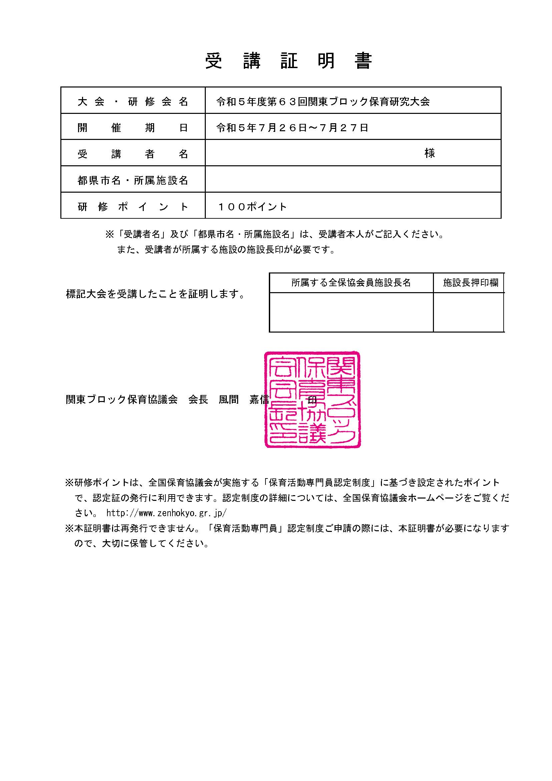

Slide 50
